Slide 1
Kumpulan Materi Kuliah
Wresti Andriani, S.E.,M.Kom

Slide 2
Matriks, Relasi, dan Fungsi
Matematika Diskrit
2

Slide 3
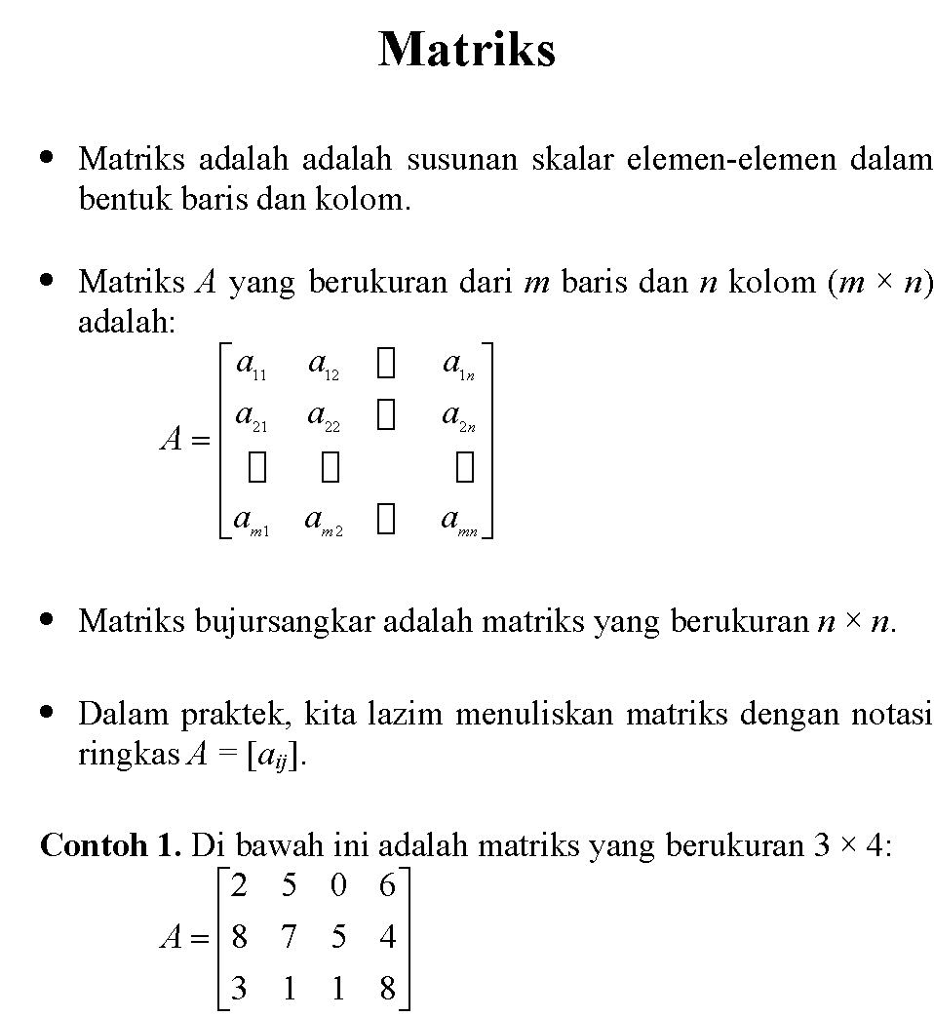
3

Slide 4
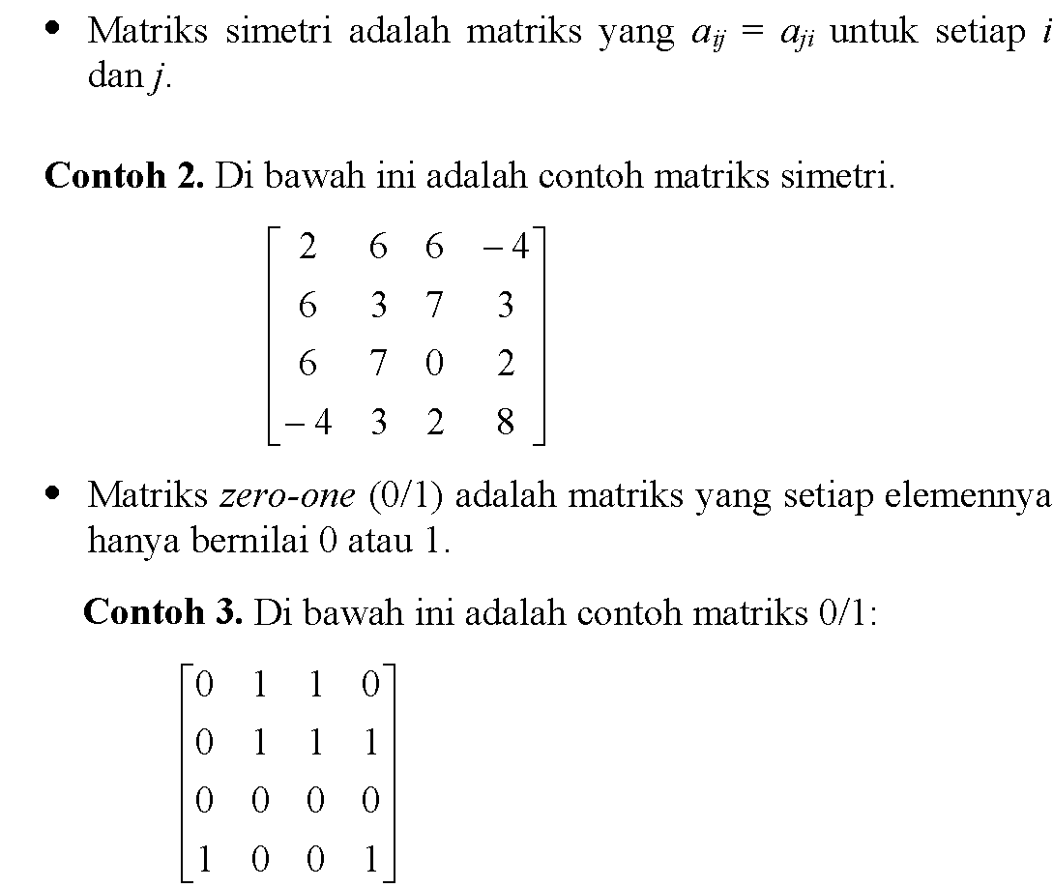

4

Slide 5
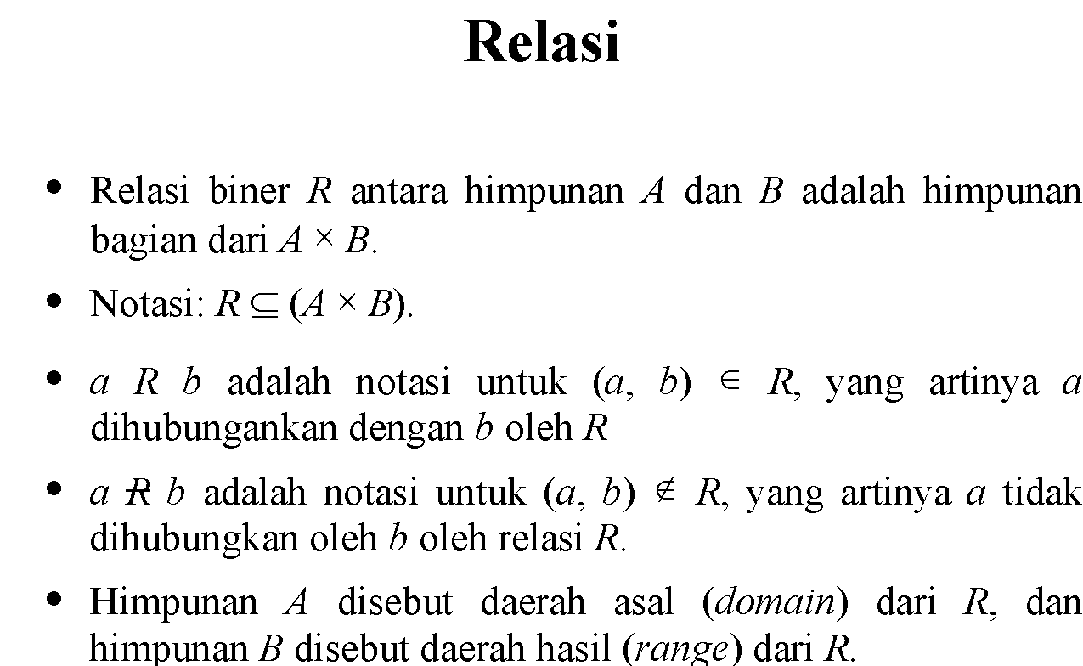





5

Slide 6
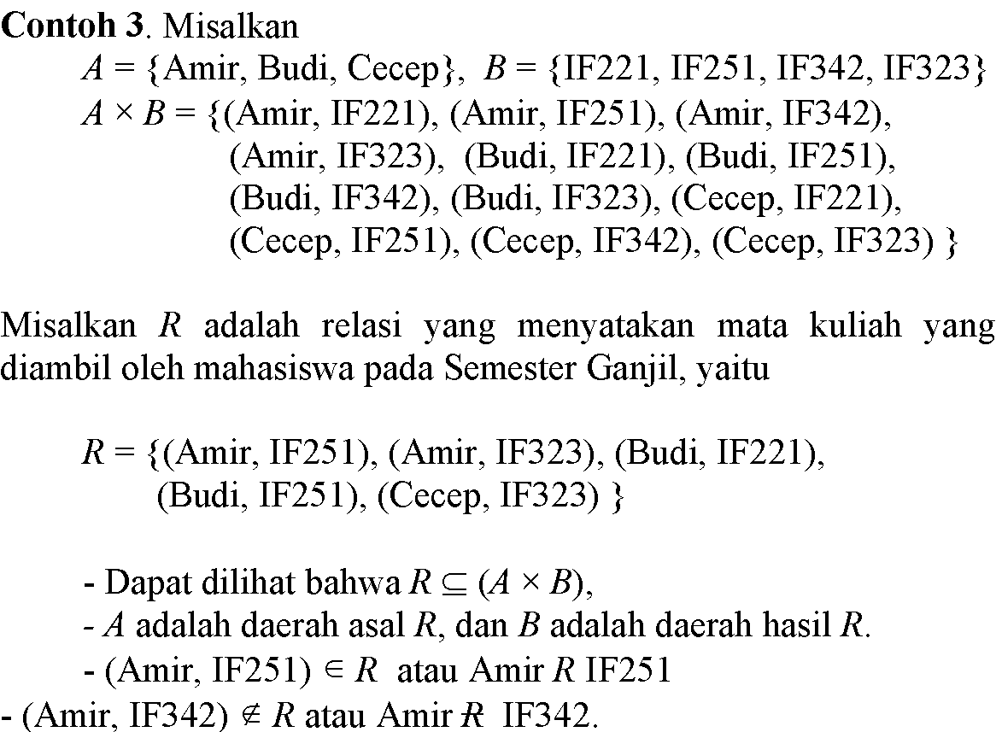



6

Slide 7
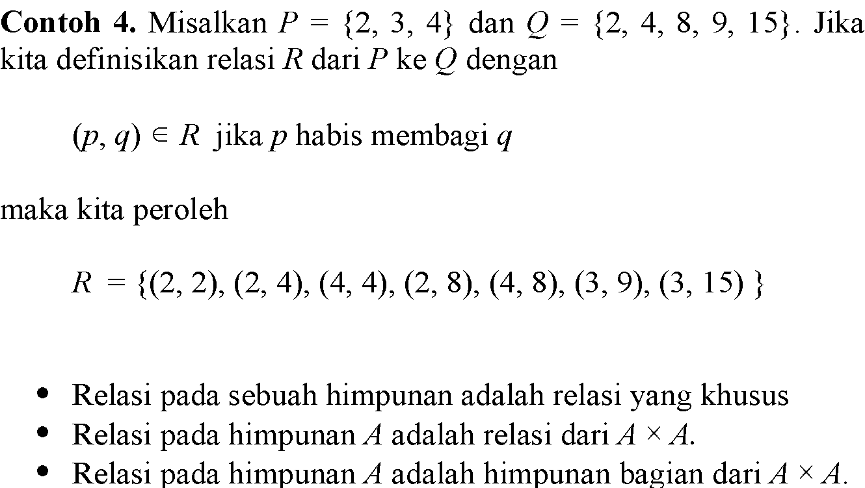






7

Slide 8
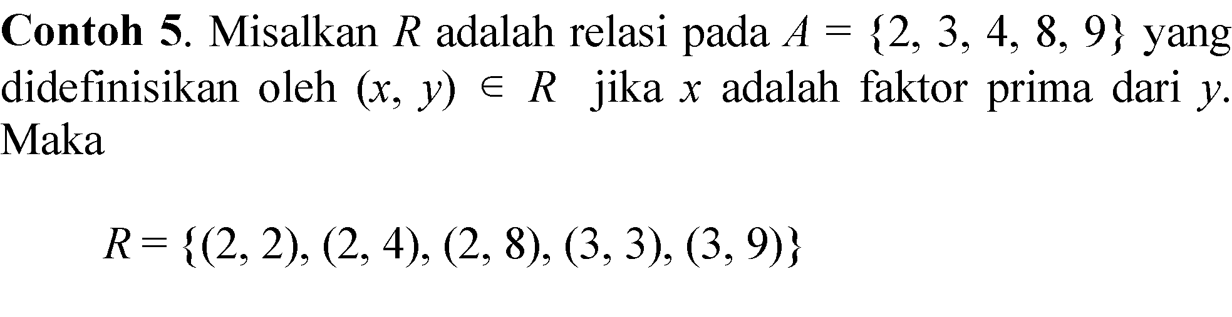







8

Slide 9
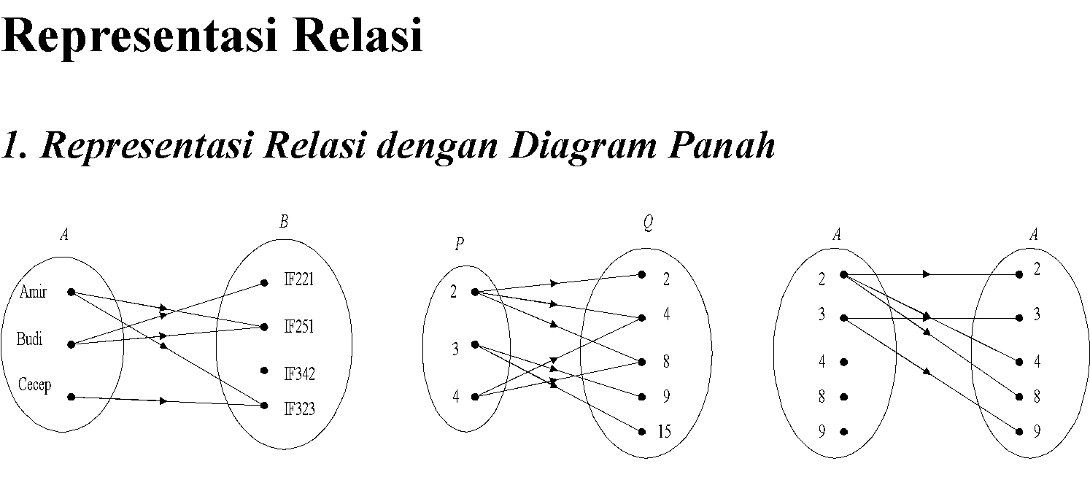
9

Slide 10
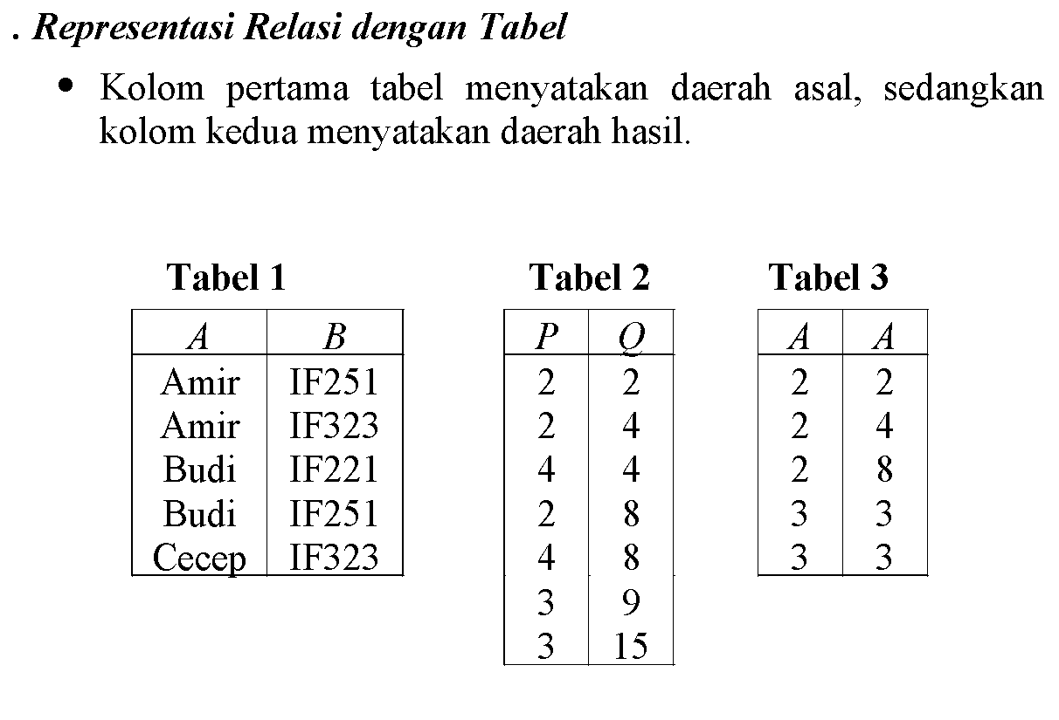
10

Slide 11
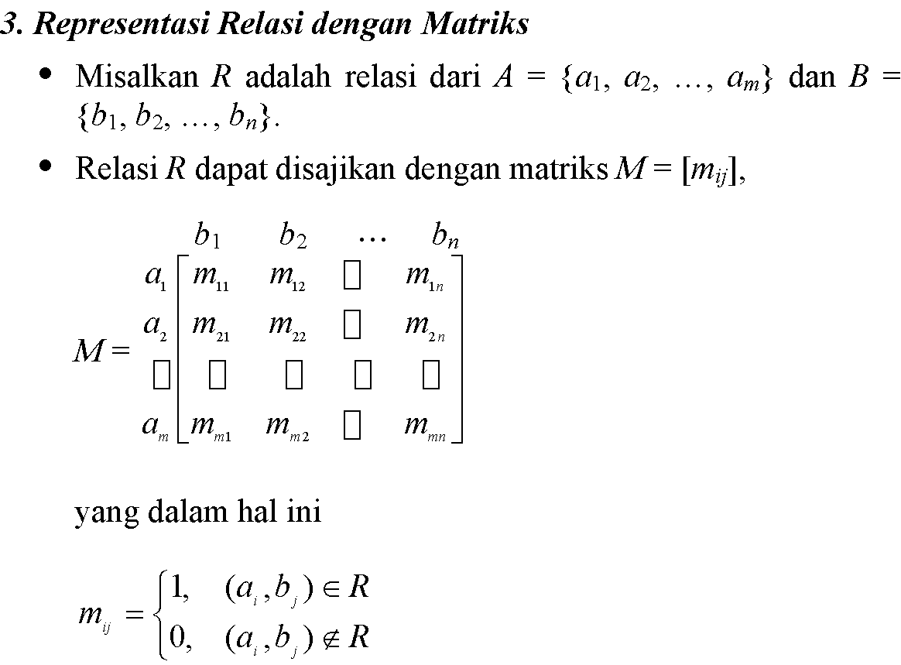
11

Slide 12
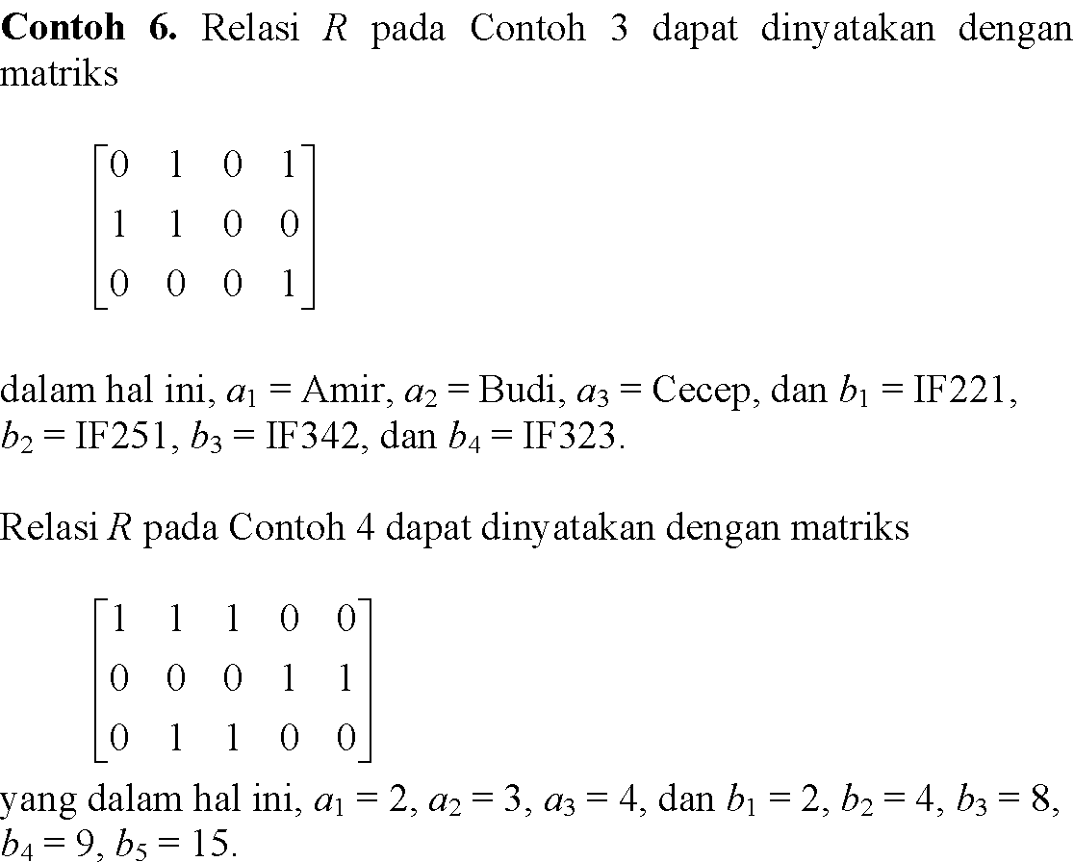
12

Slide 13
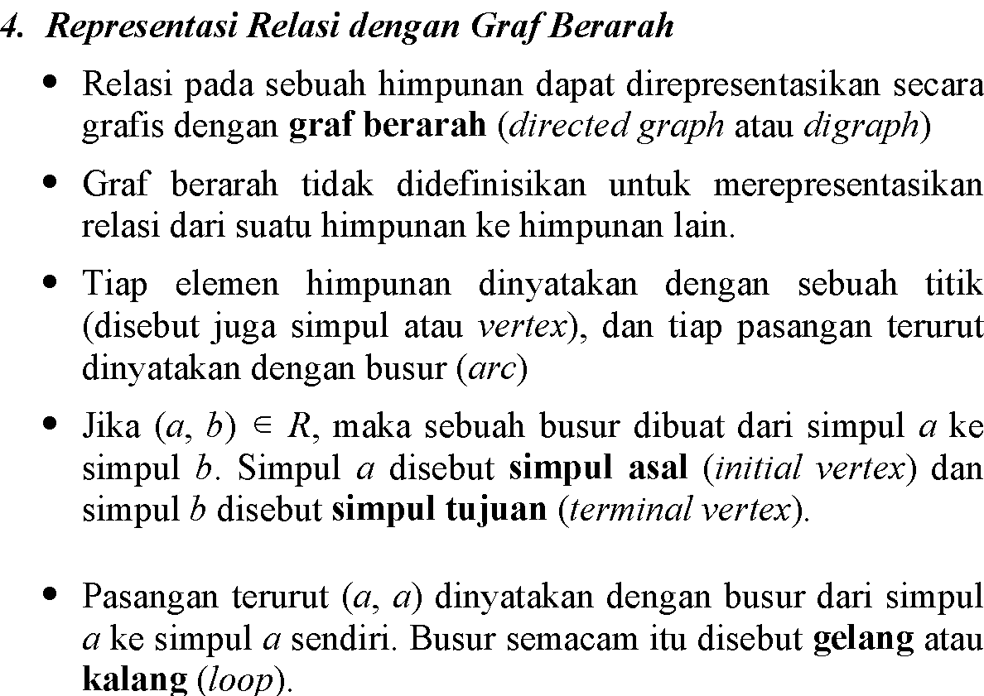
13

Slide 14
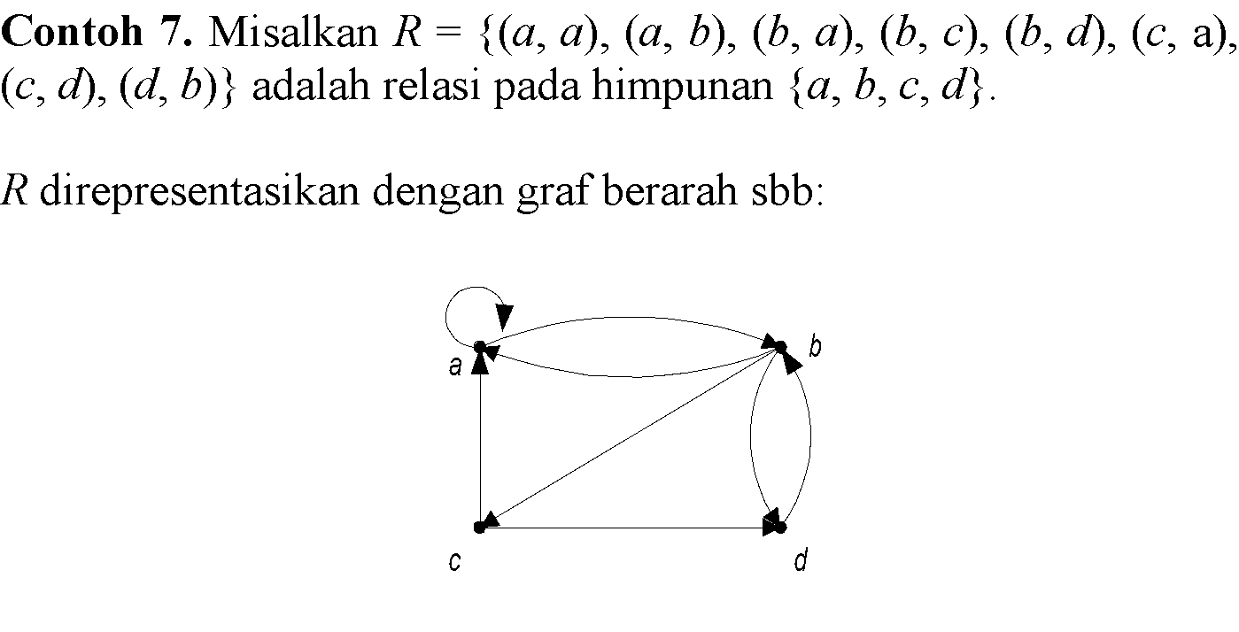


14

Slide 15
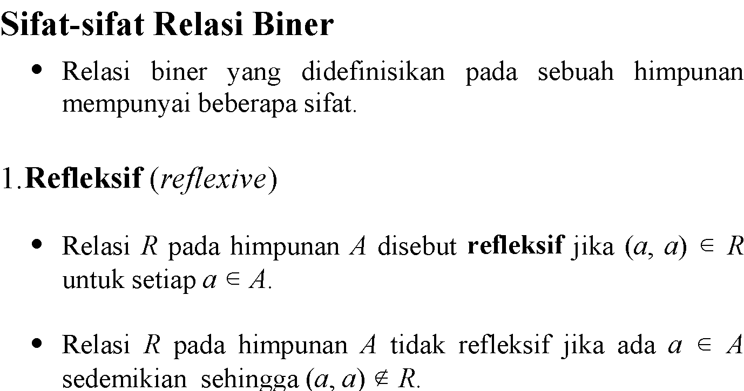
15

Slide 16
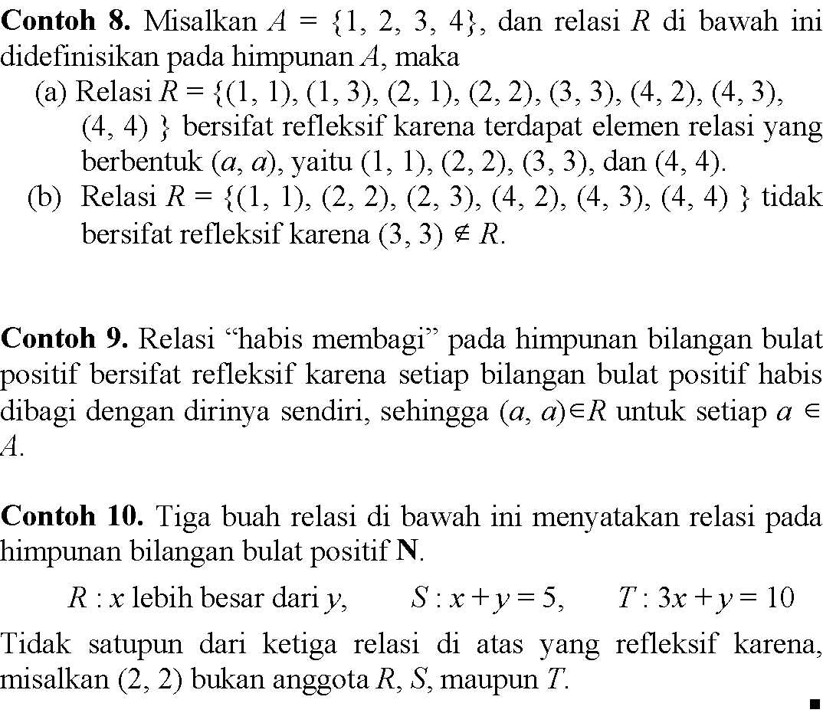




16

Slide 17
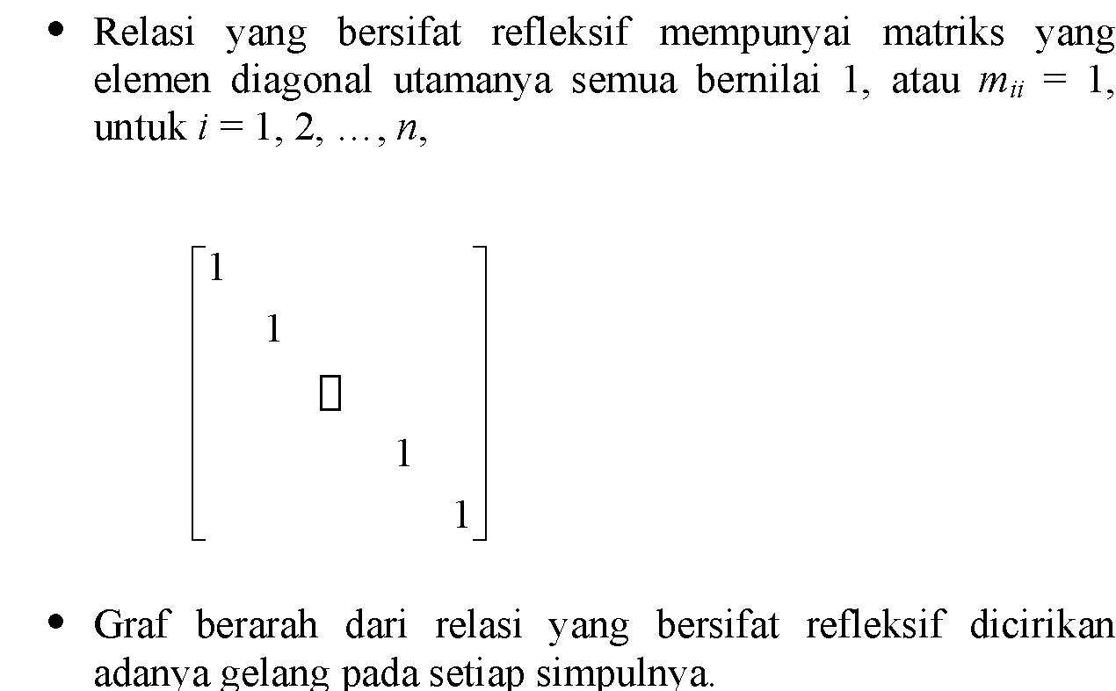
17

Slide 18
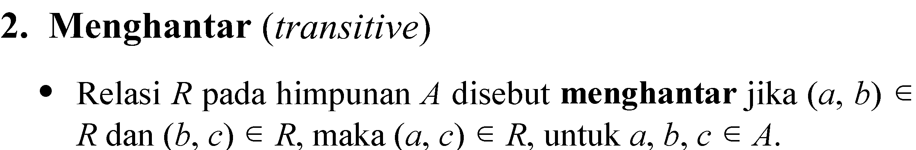



18

Slide 19
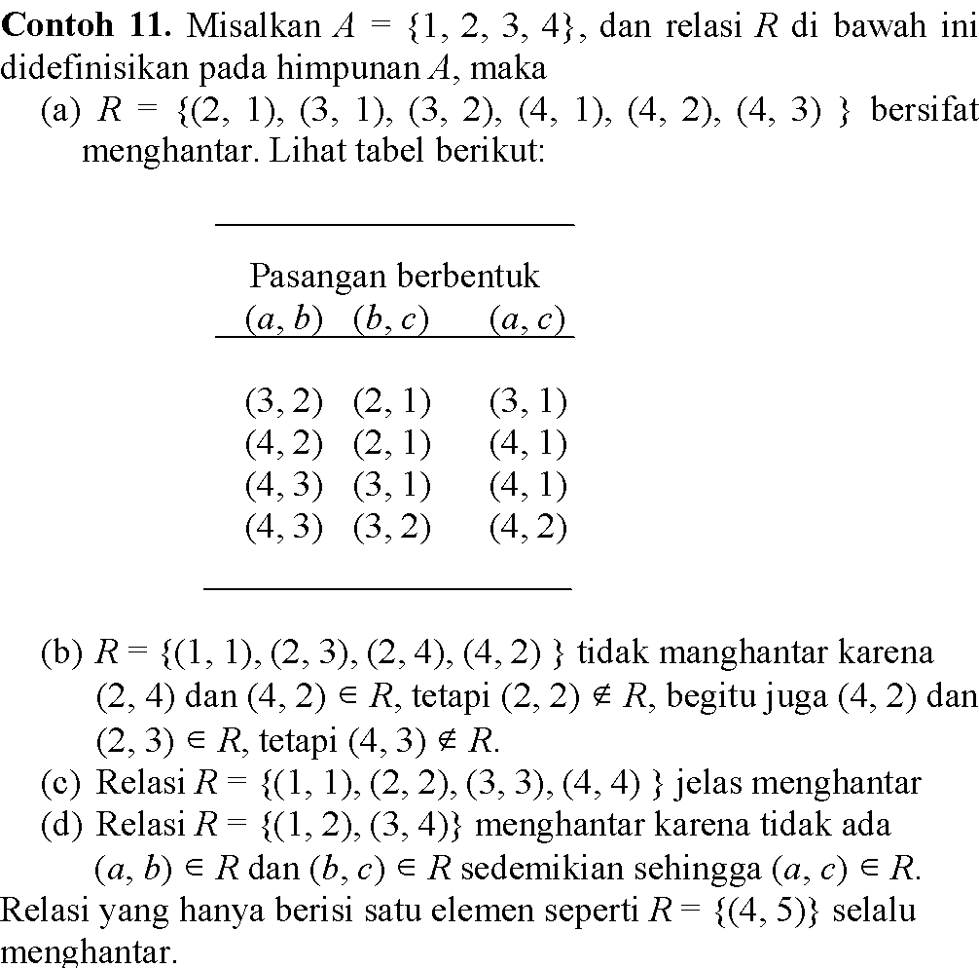
19

Slide 20
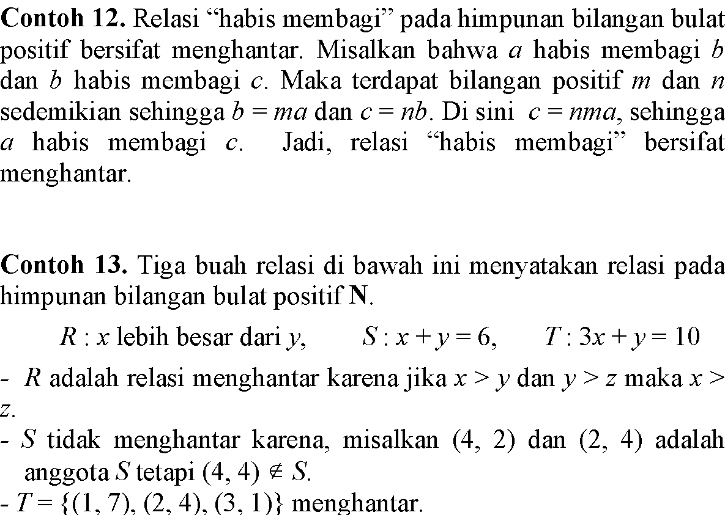
20

Slide 21
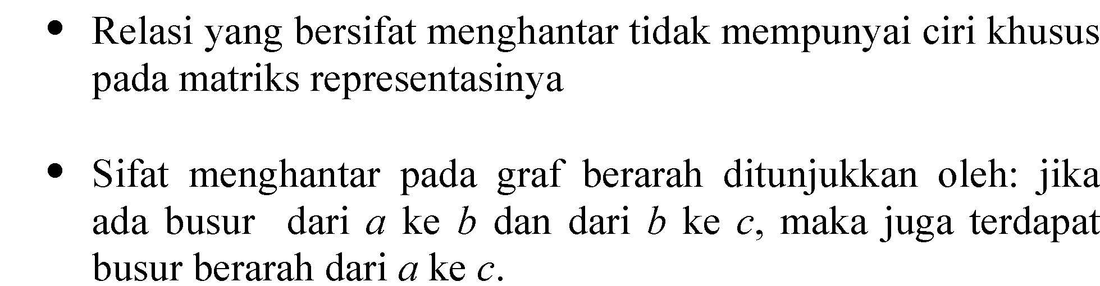
21

Slide 22
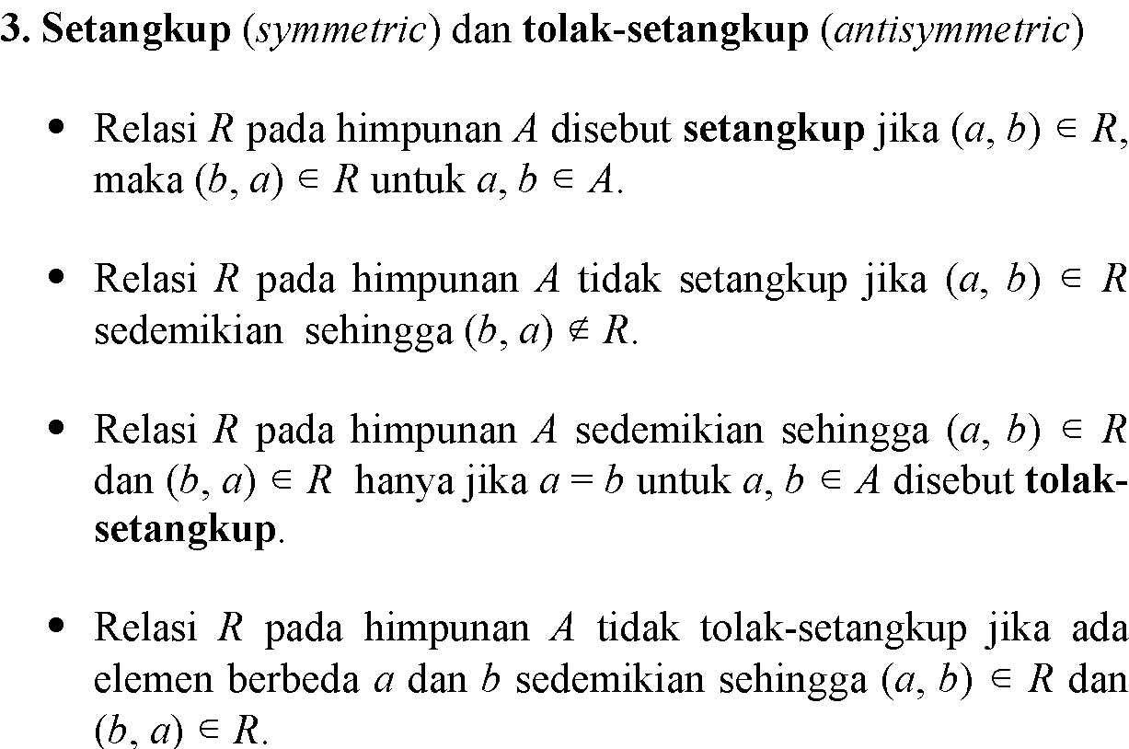
22

Slide 23
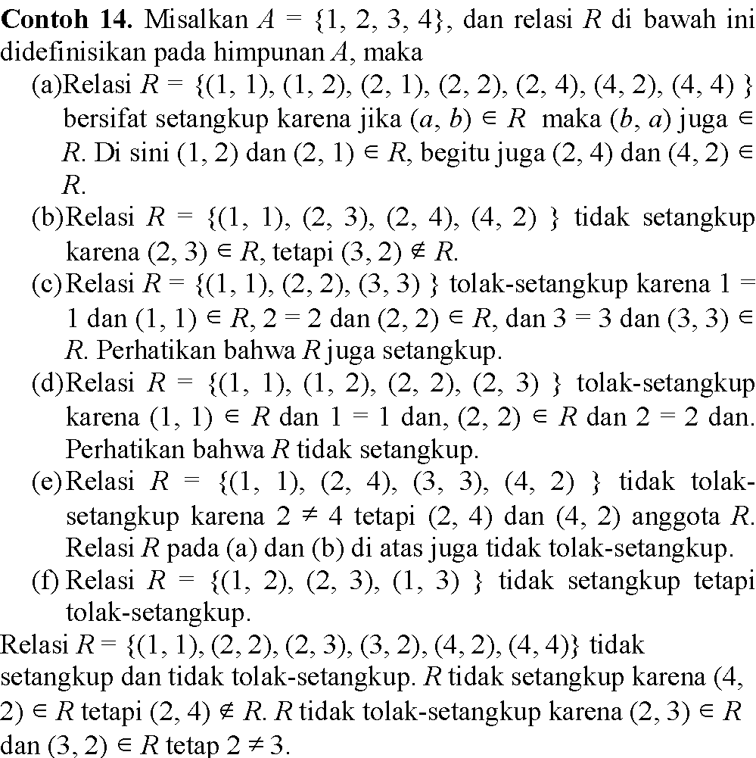
23

Slide 24
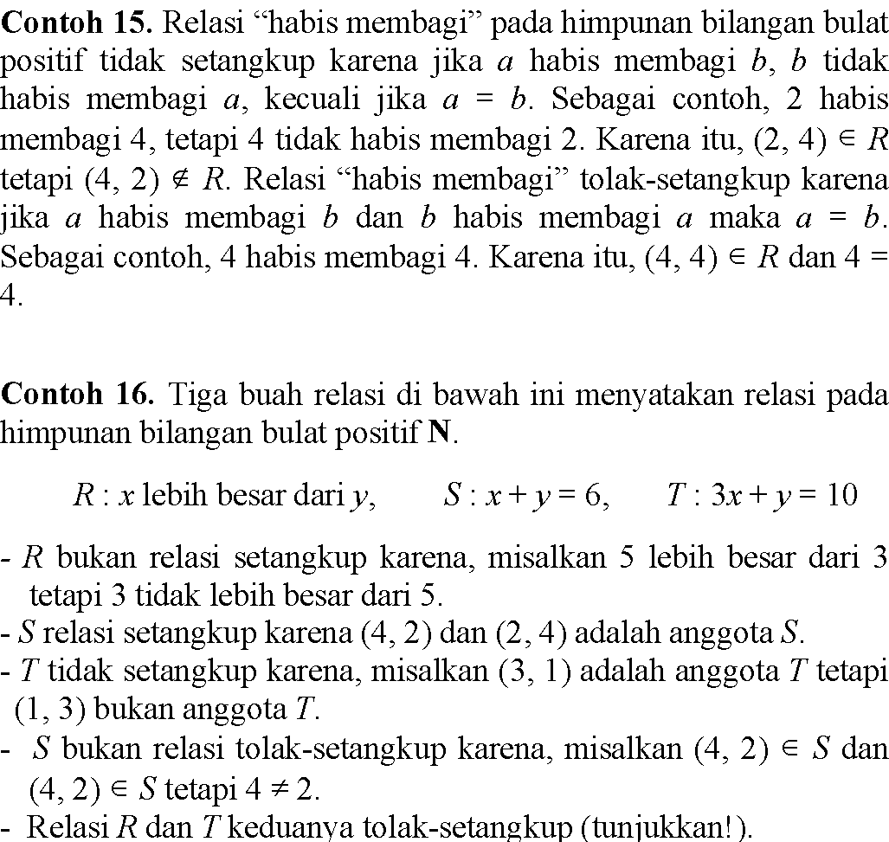

24

Slide 25
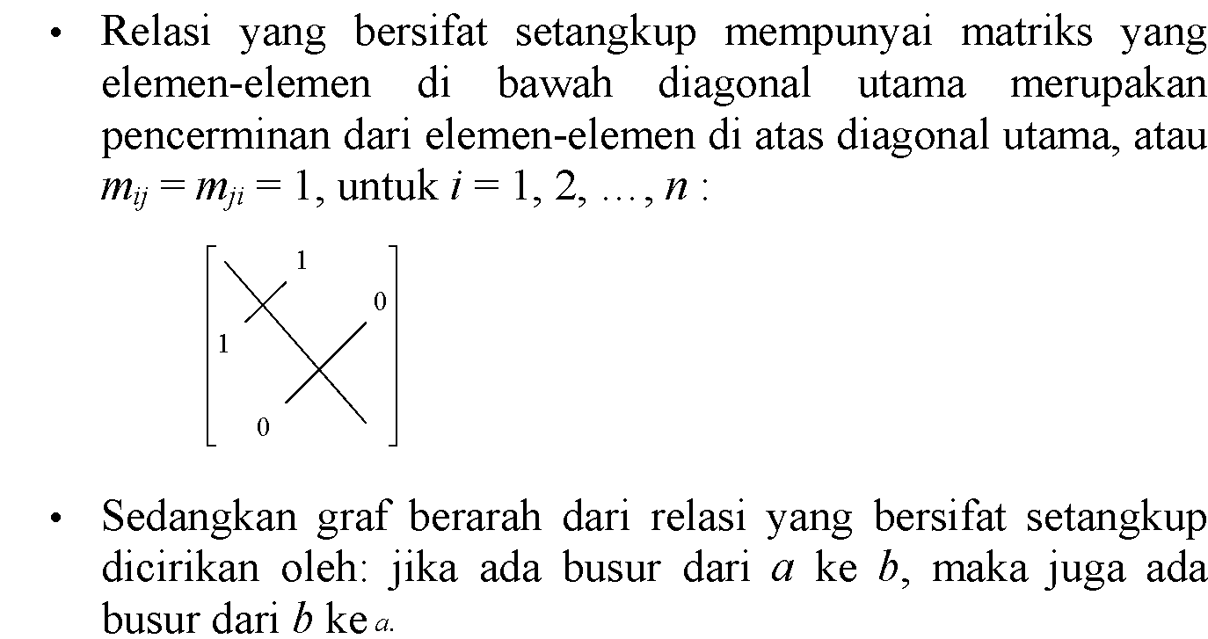
25

Slide 26
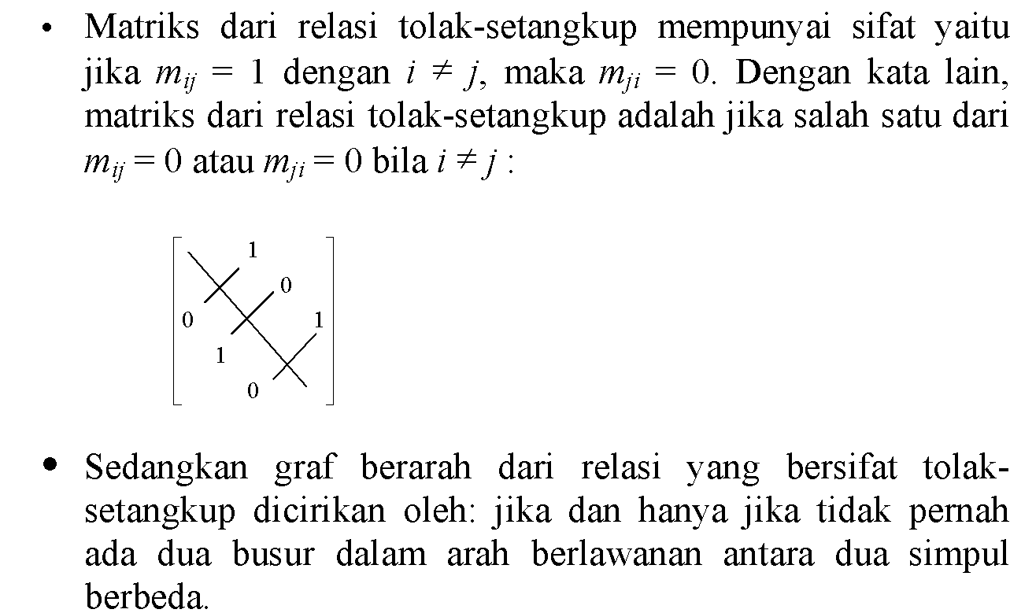
26

Slide 27
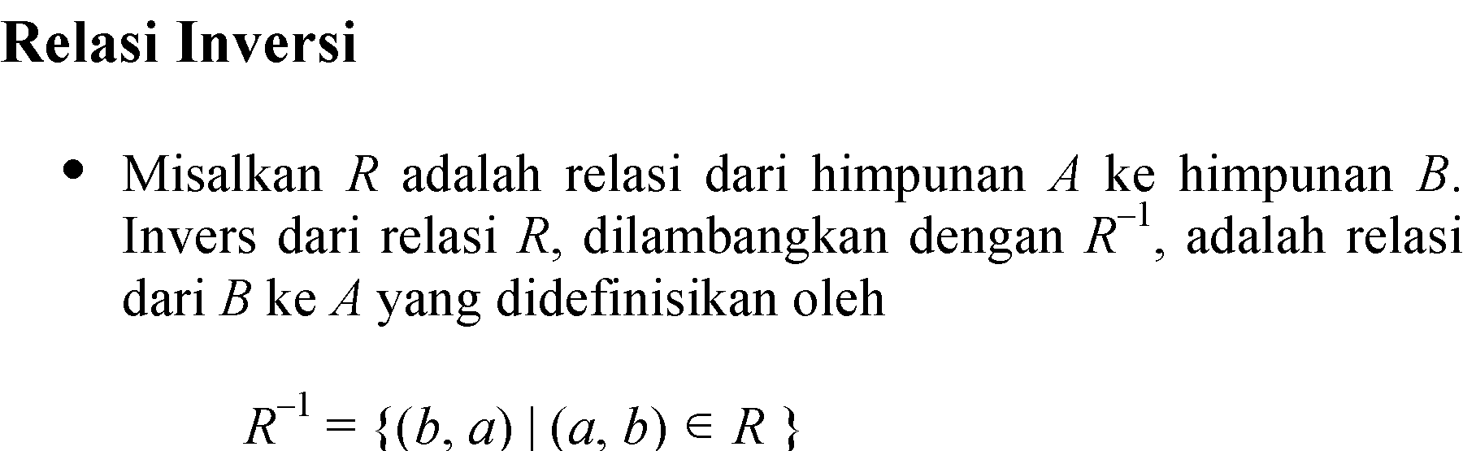
27

Slide 28
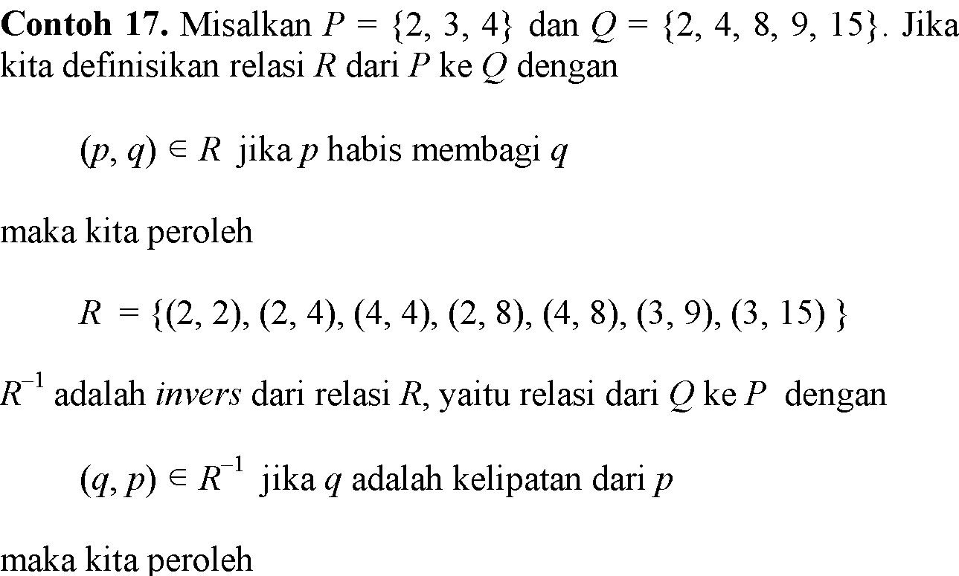






28

Slide 29
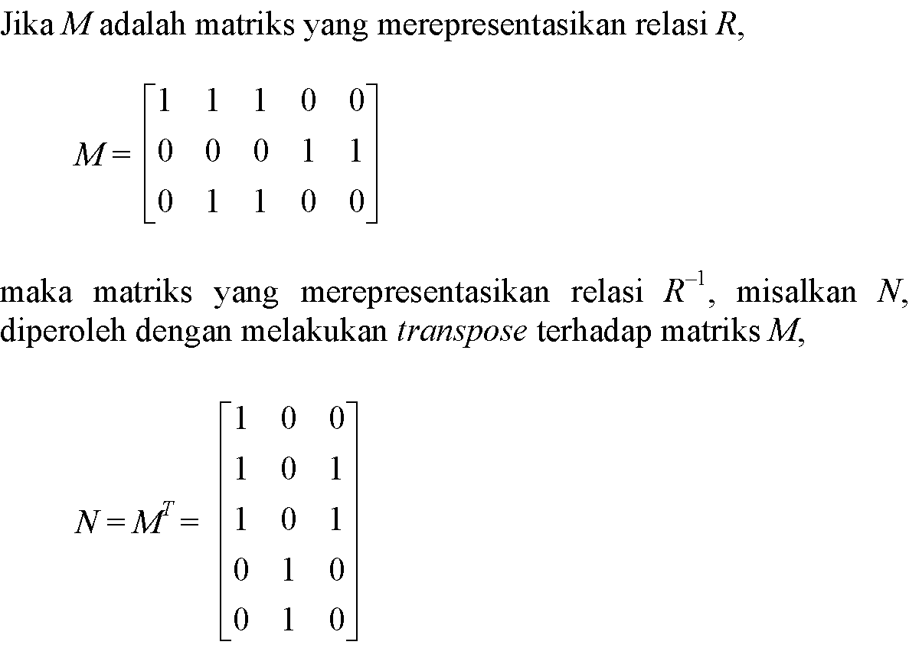
29

Slide 30
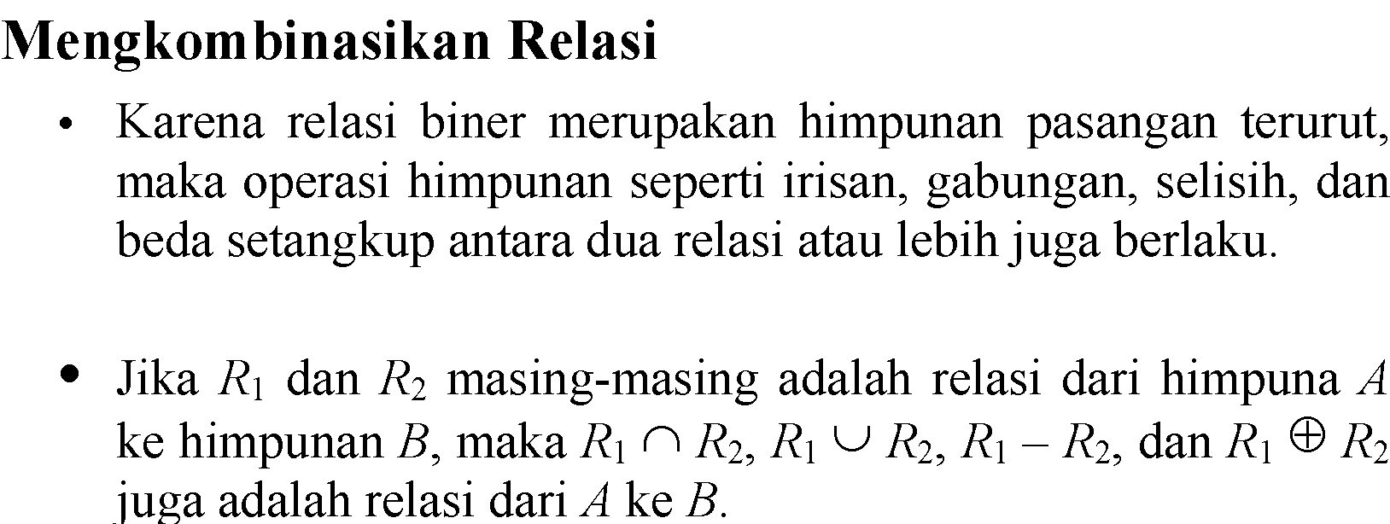








30

Slide 31
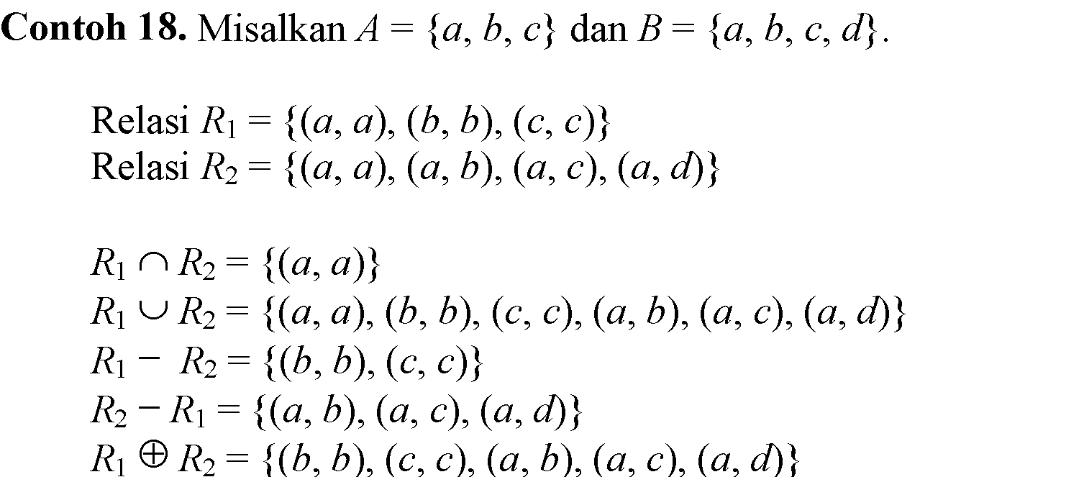




31

Slide 32
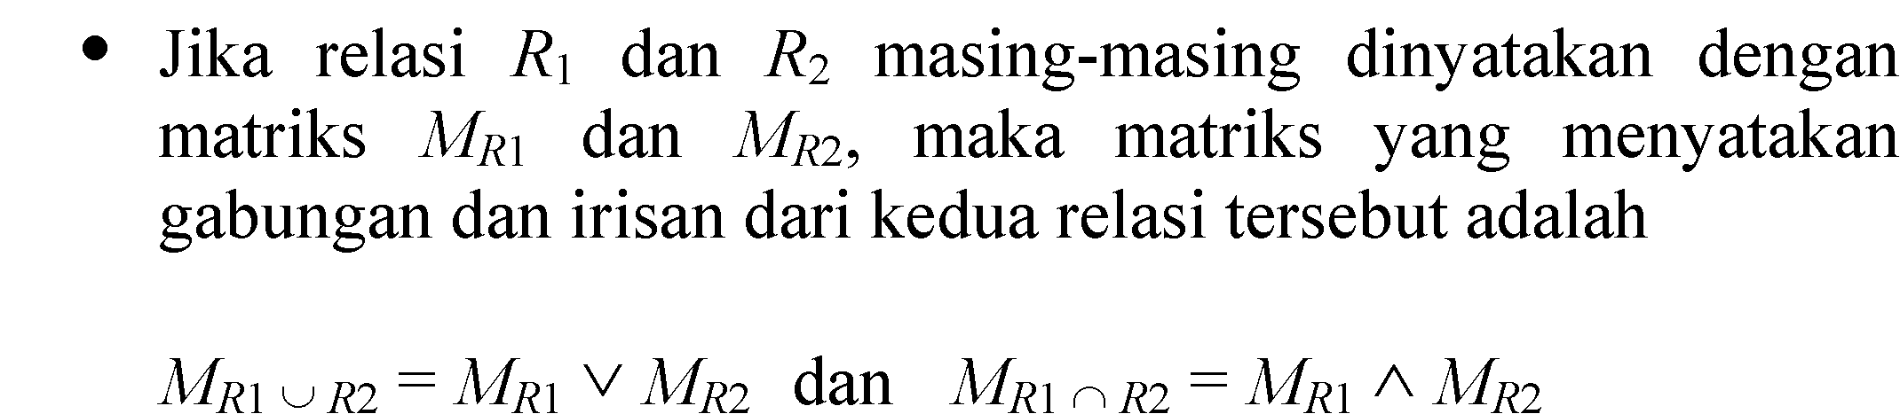
32

Slide 33
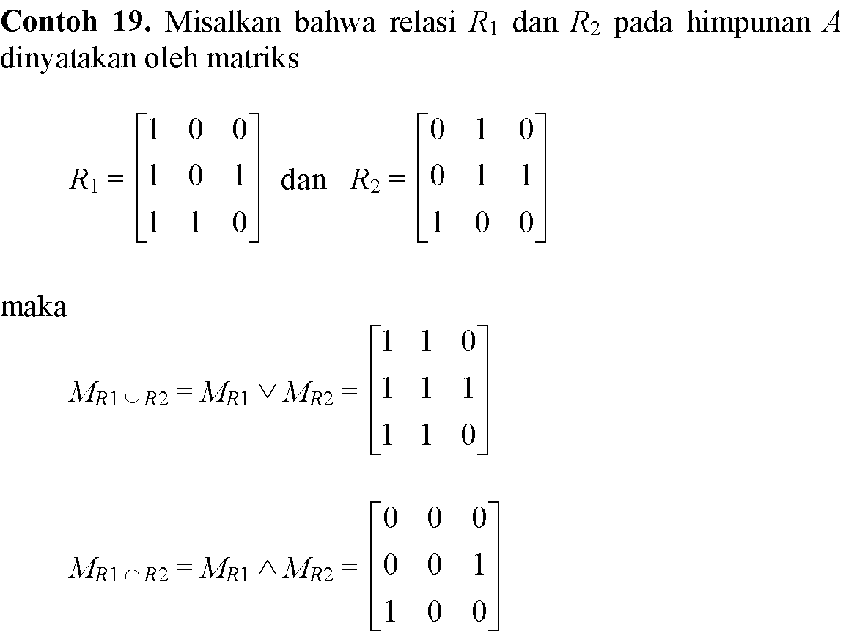
33

Slide 34
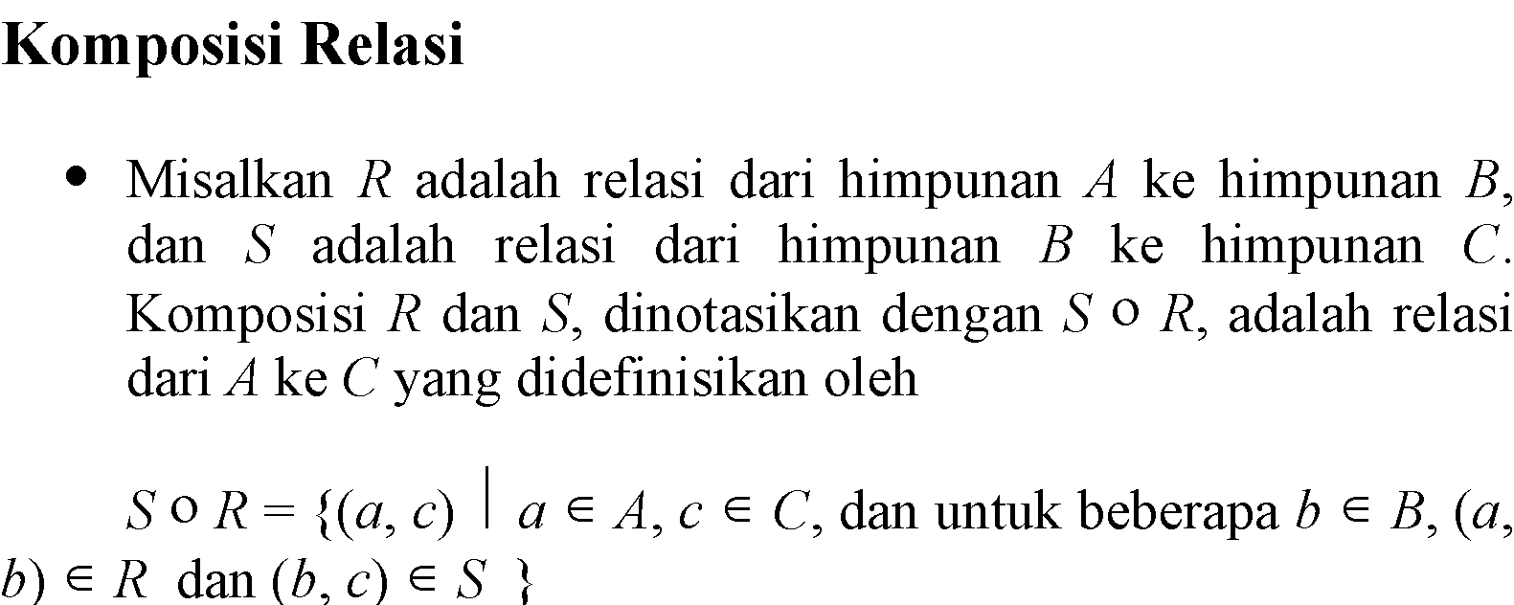
34

Slide 35
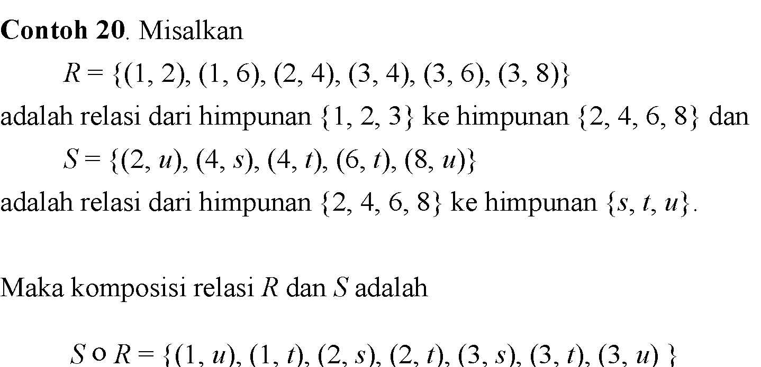










35

Slide 36
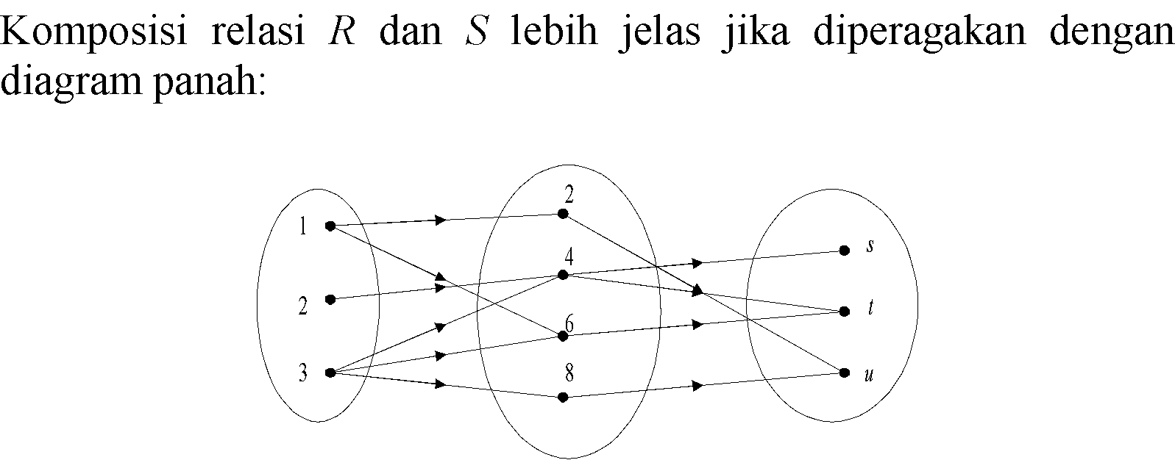
36

Slide 37
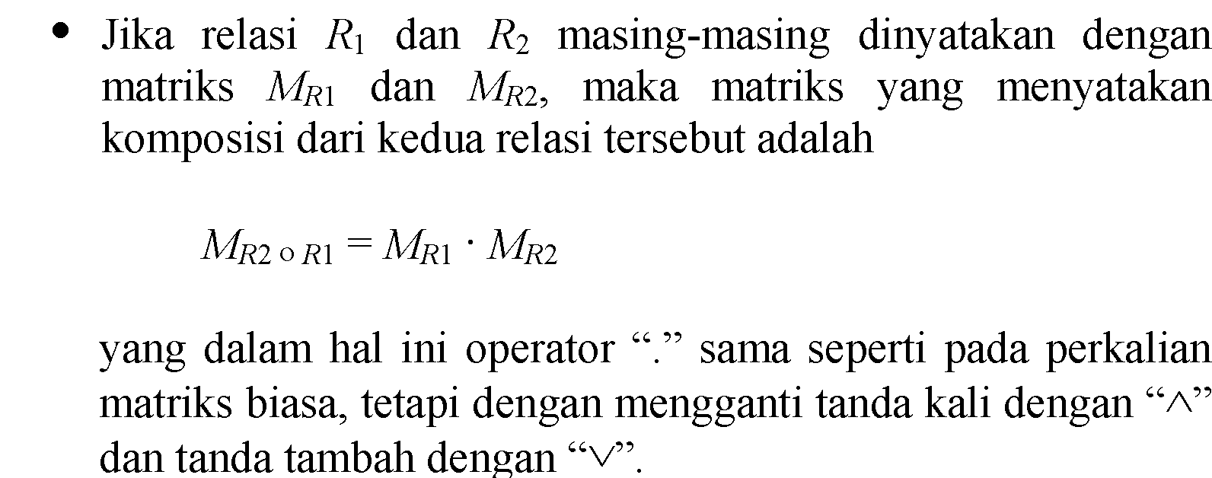
37

Slide 38
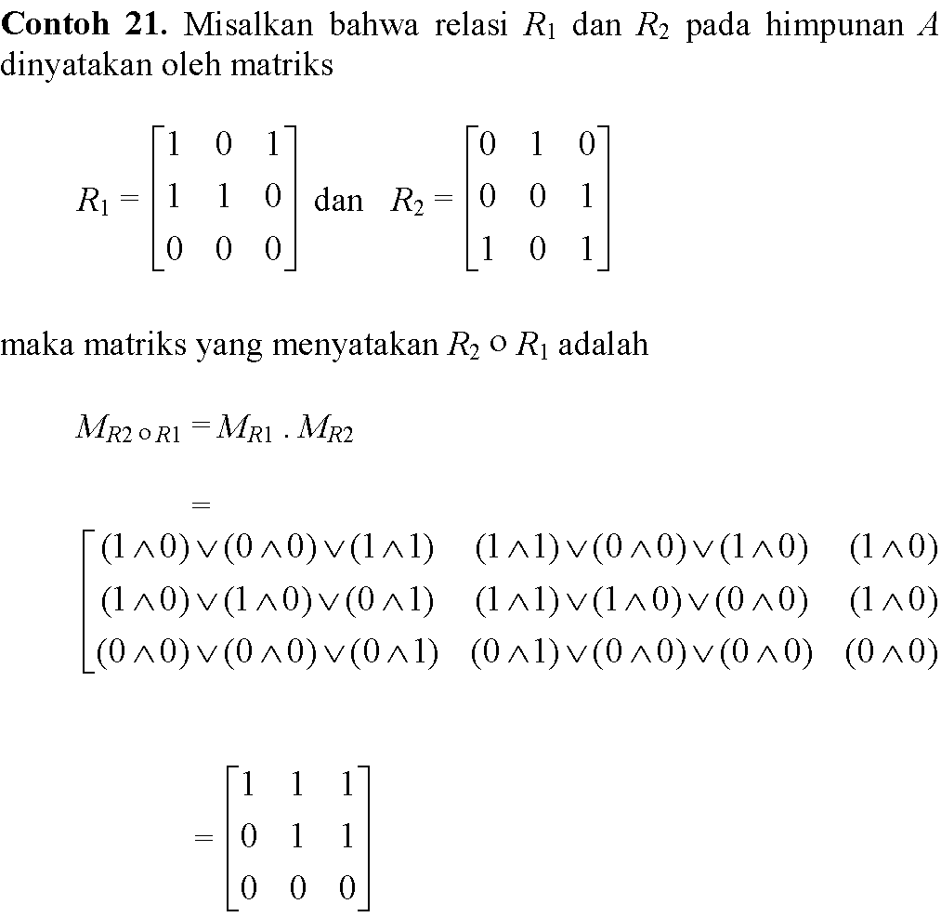
38

Slide 39
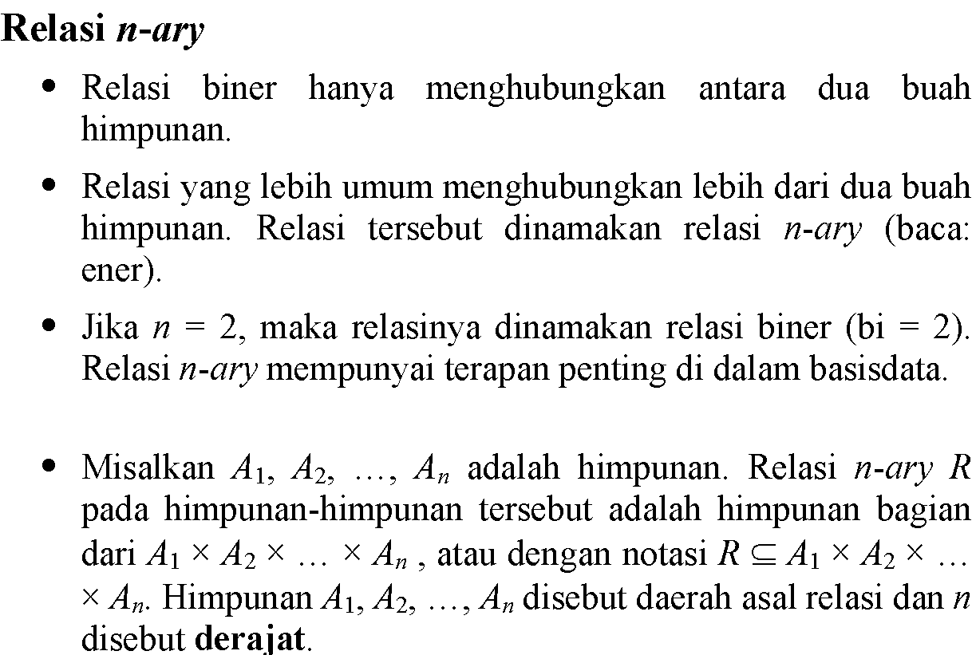

39

Slide 40
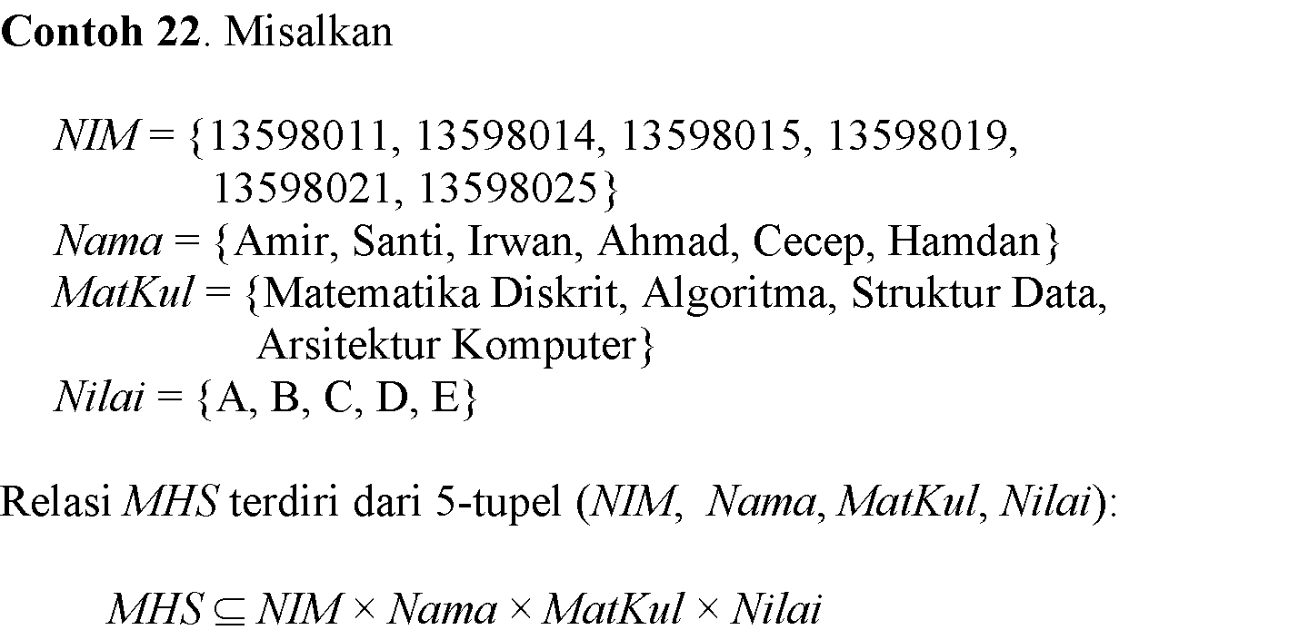
40

Slide 41
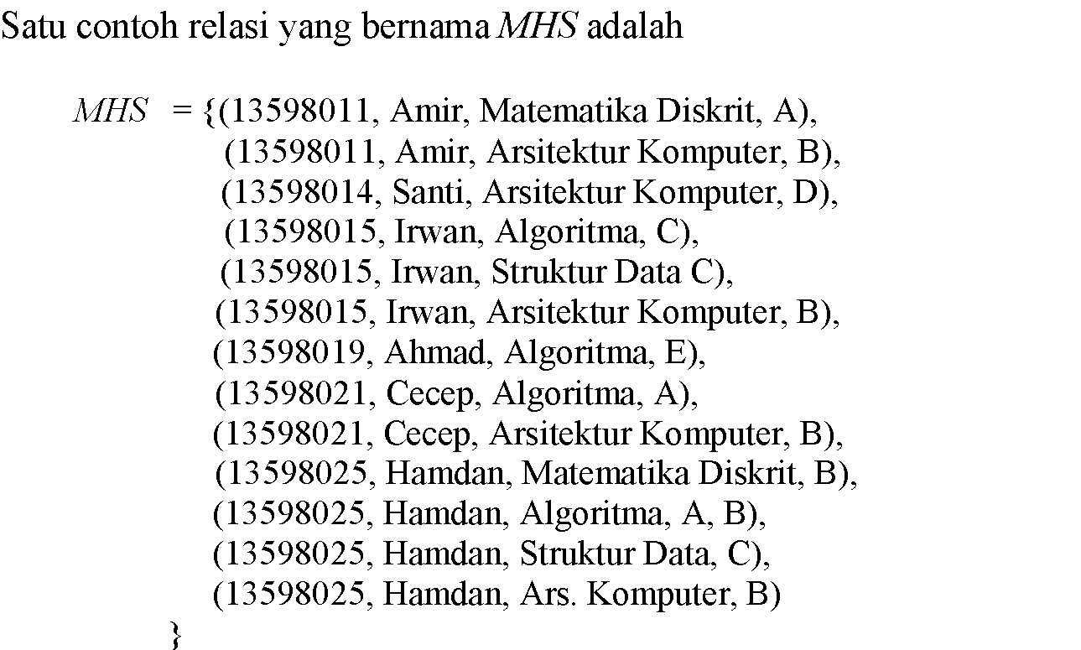
41

Slide 42
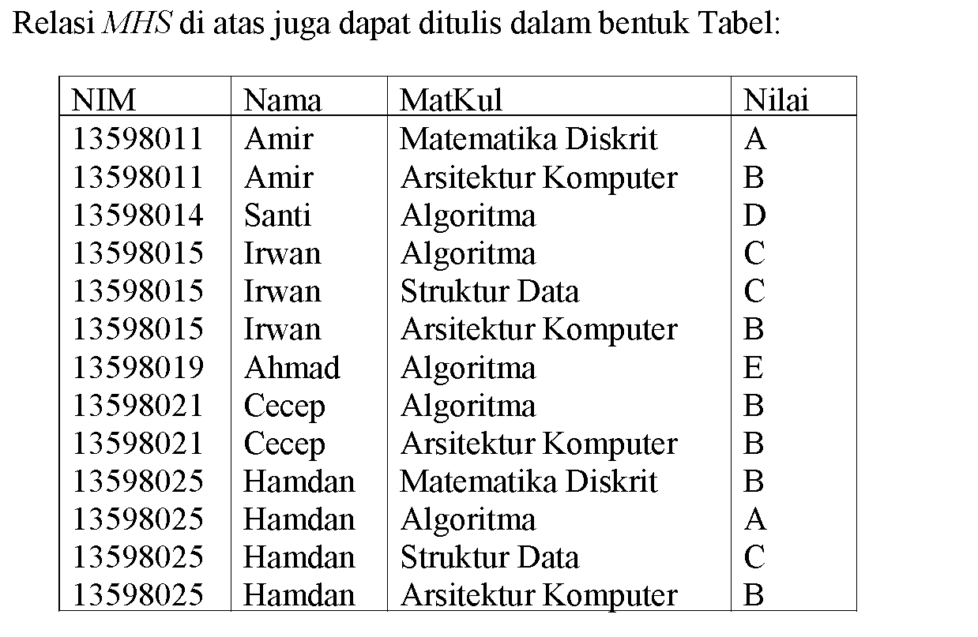




42

Slide 43
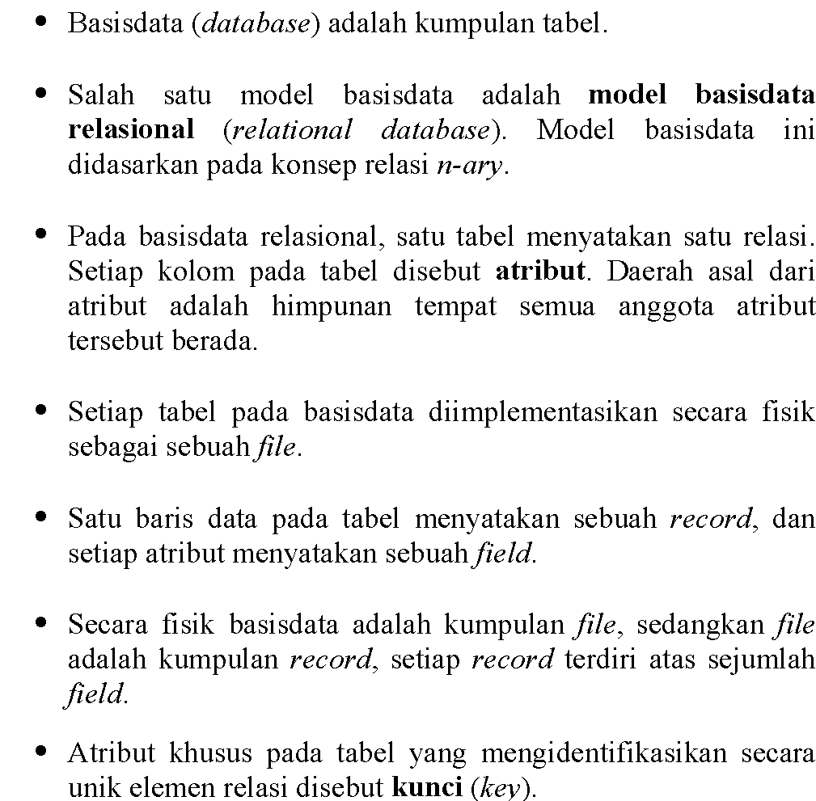
43

Slide 44
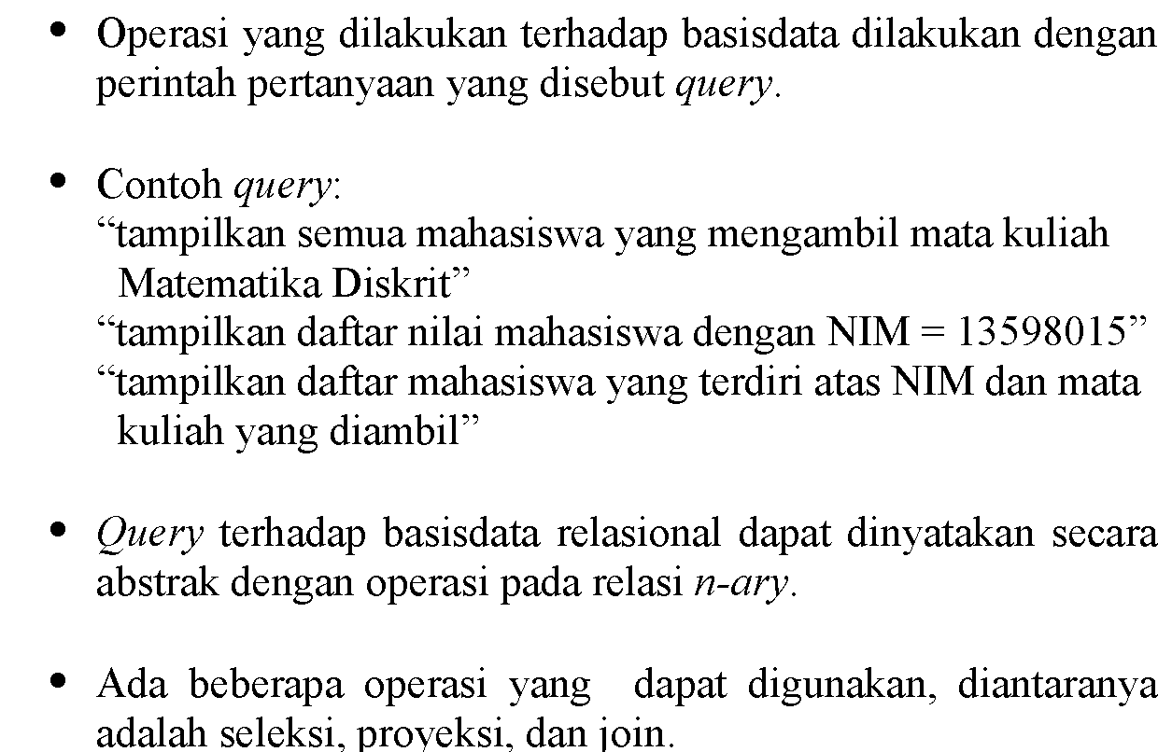
44

Slide 45
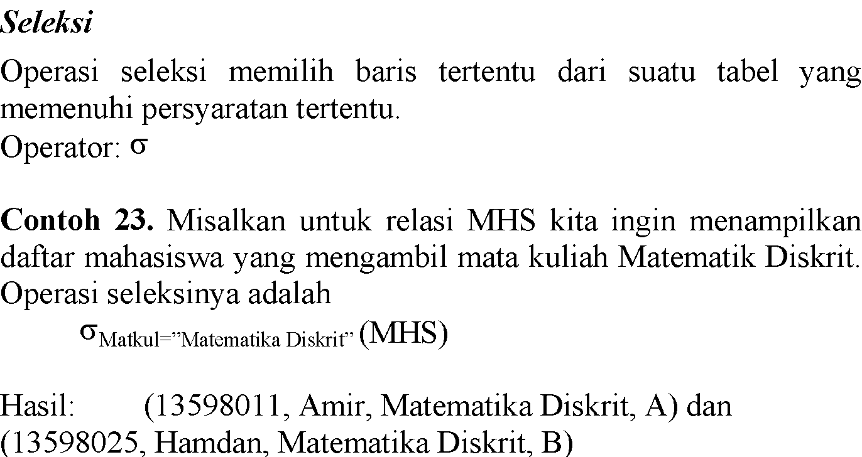
45

Slide 46
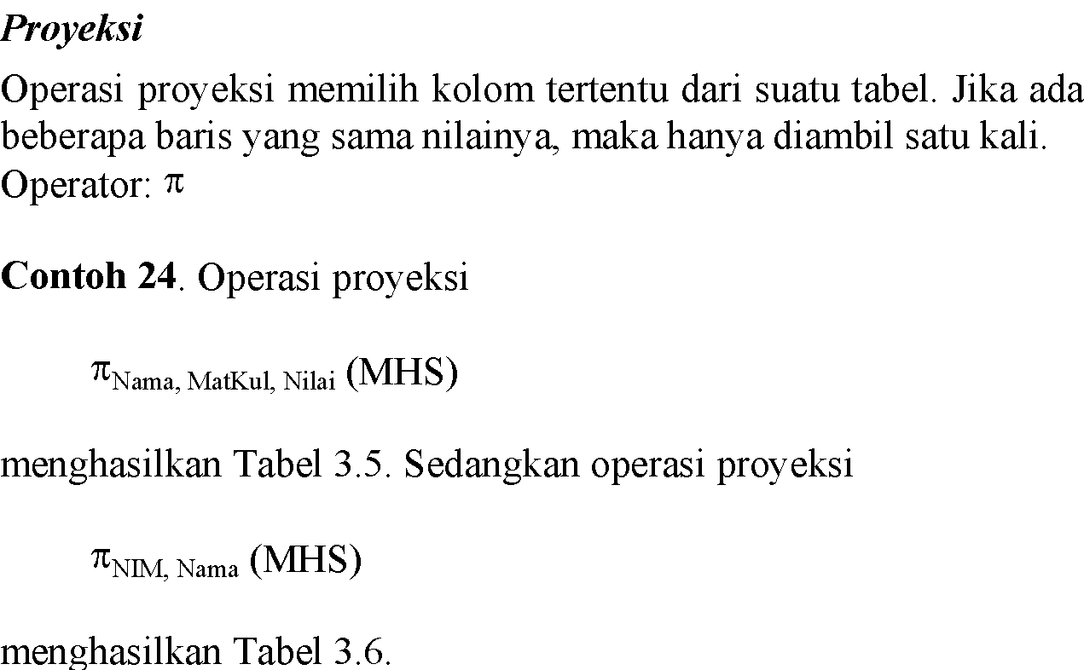
46

Slide 47
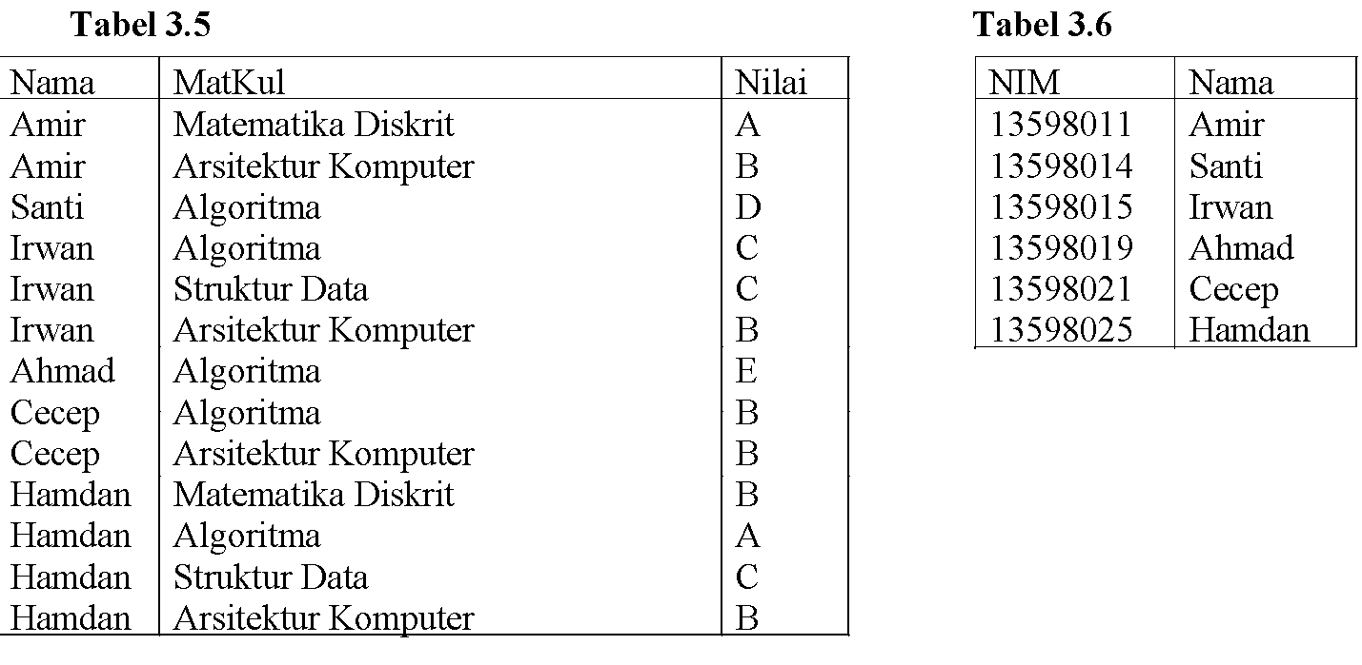
47

Slide 48
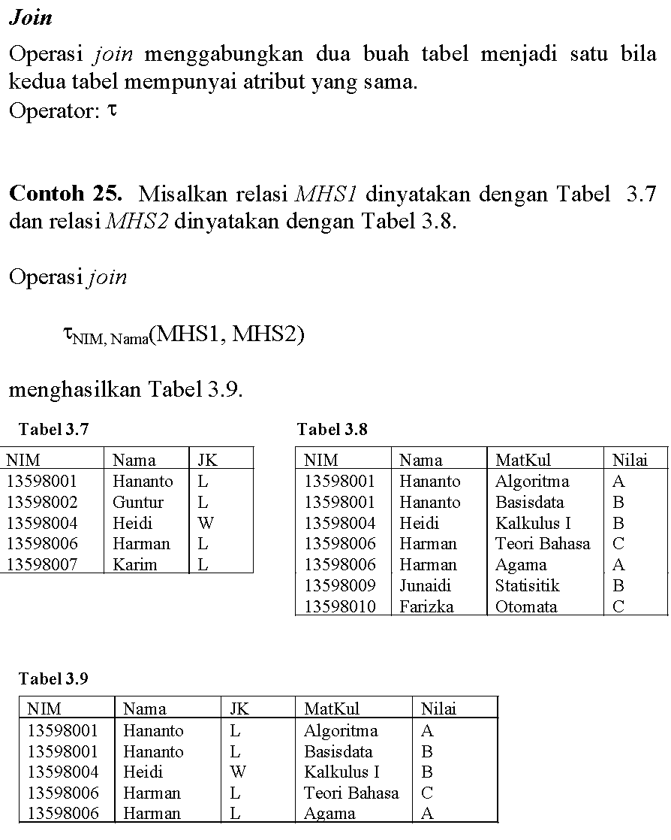
48

Slide 49
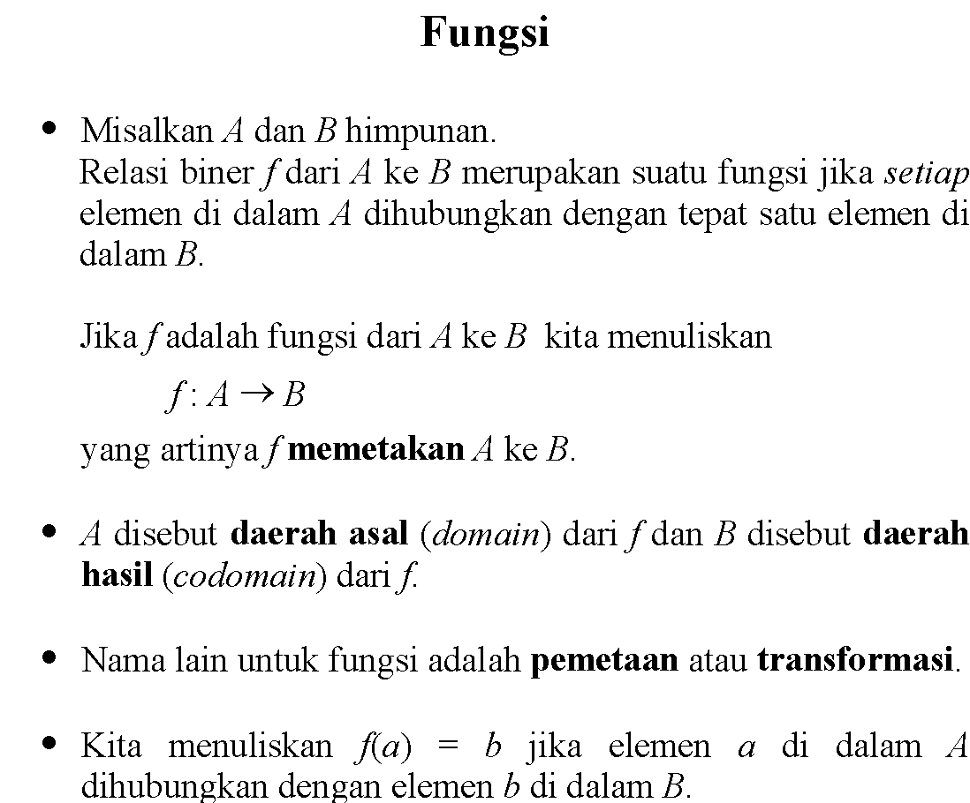
49

Slide 50
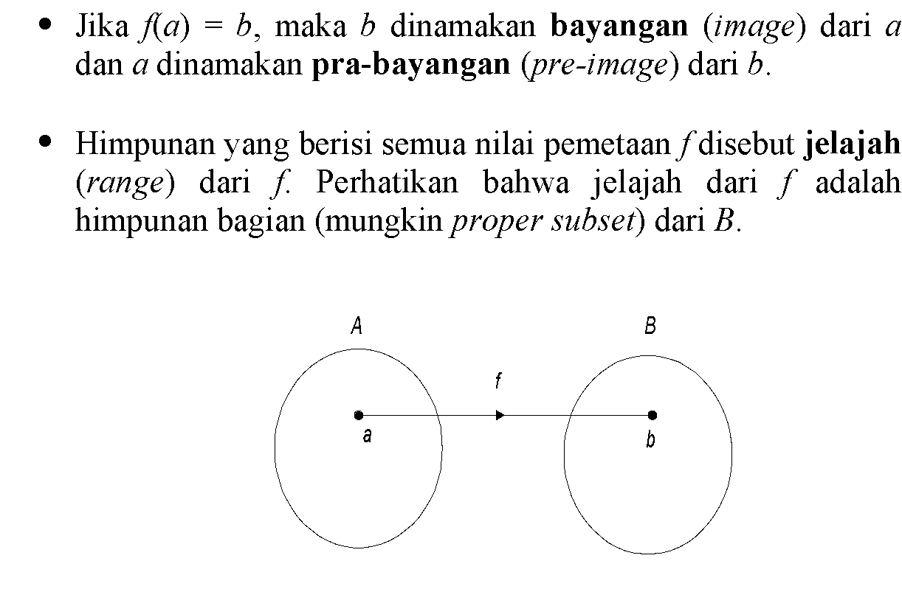
50

Slide 51
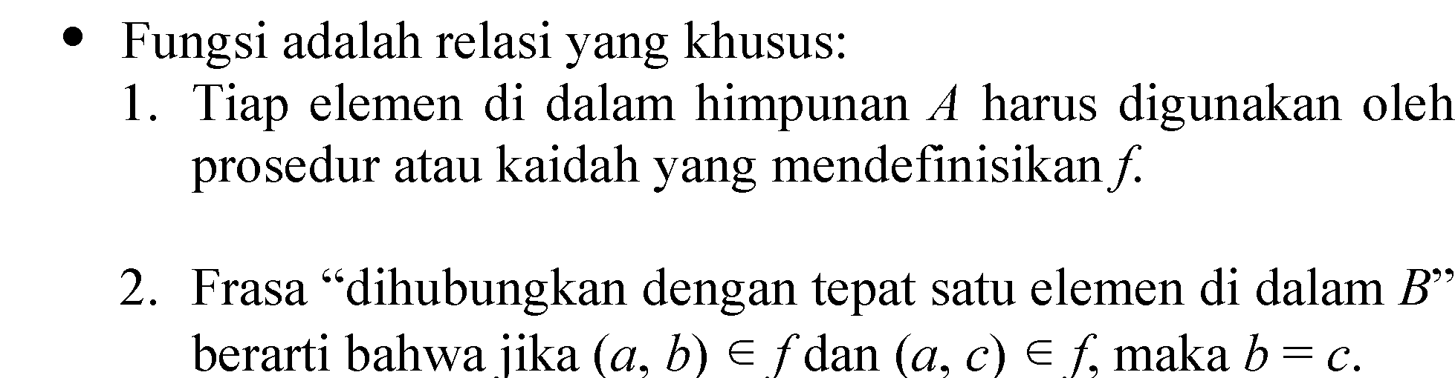
51

Slide 52
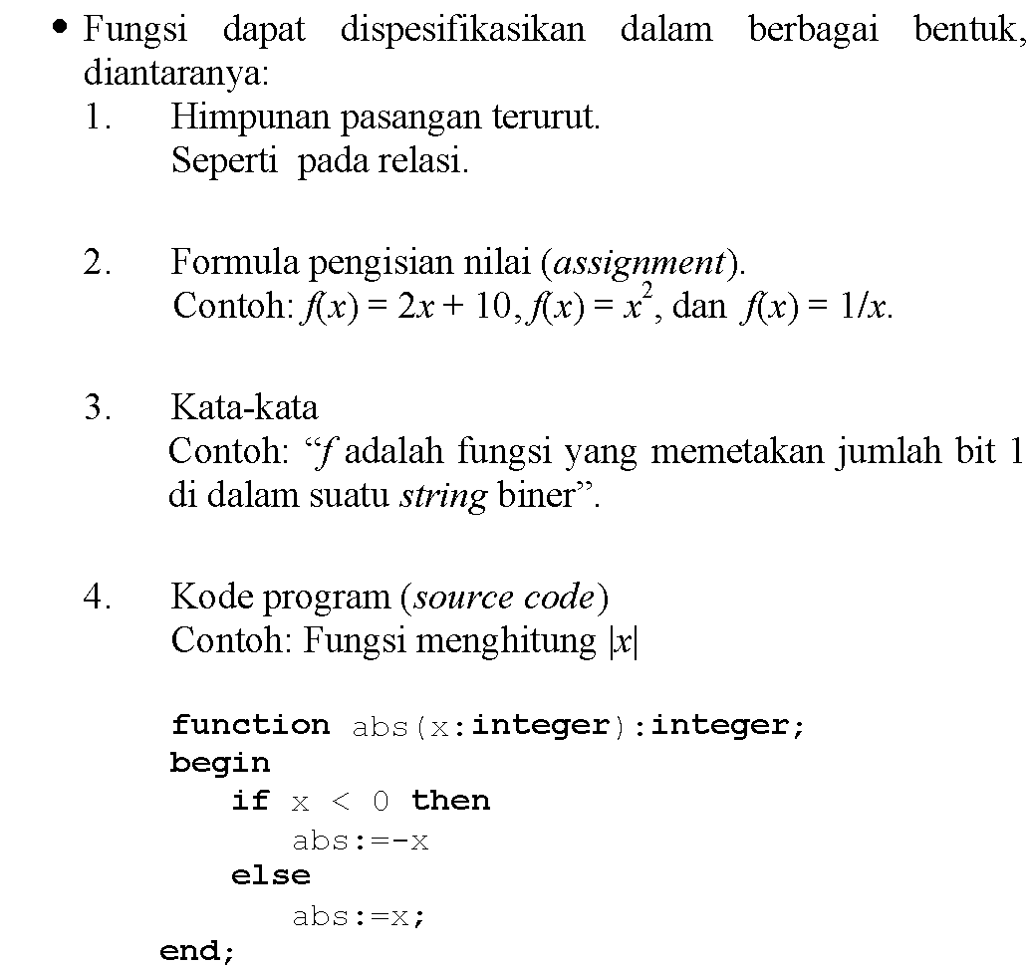




52

Slide 53

53

Slide 54

54

Slide 55

55

Slide 56

56

Slide 57

57

Slide 58

58

Slide 59

59

Slide 60

60

Slide 61

61

Slide 62

62

Slide 63

63

Slide 64

64

Slide 65

65

Slide 66

66

Slide 67








67

Slide 68

68

Slide 69


69

Slide 70

70

Slide 71

71

Slide 72

72

Slide 73

73

Slide 74

74

Slide 75
Relasi Kesetaraan
DEFINISI. Relasi R pada himpunan A disebut relasi kesetaraan (equivalence relation) jika ia refleksif, setangkup dan menghantar.
75

Slide 76
Secara intuitif, di dalam relasi kesetaraan, dua benda berhubungan jika keduanya memiliki beberapa sifat yang sama atau memenuhi beberapa persyaratan yang sama.
Dua elemen yang dihubungkan dengan relasi kesetaraan dinamakan setara (equivalent).
76

Slide 77
Contoh:
A = himpunan mahasiswa, R relasi pada A:
(a, b) ∈ R jika a satu angkatan dengan b.
R refleksif: setiap mahasiswa seangkatan dengan dirinya sendiri
R setangkup: jika a seangkatan dengan b, maka b pasti seangkatan dengan a.
R menghantar: jika a seangkatan dengan b dan b seangkatan dengan c, maka pastilah a seangkatan dengan c.
Dengan demikian, R adalah relasi kesetaraan.
77

Slide 78
Relasi Pengurutan Parsial
DEFINISI. Relasi R pada himpunan S dikatakan relasi pengurutan parsial (partial ordering relation) jika ia refleksif, tolak-setangkup, dan menghantar.
Himpunan S bersama-sama dengan relasi R disebut himpunan terurut secara parsial (partially ordered set, atau poset), dan dilambangkan dengan (S, R).
78

Slide 79
Contoh: Relasi ≥ pada himpunan bilangan bulat adalah relasi pengurutan parsial.
Alasan:
Relasi ≥ refleksif, karena a ≥ a untuk setiap bilangan bulat a;
Relasi ≥ tolak-setangkup, karena jika a ≥ b dan b ≥ a, maka a = b;
Relasi ≥ menghantar, karena jika a ≥ b dan b ≥ c maka a ≥ c.
79

Slide 80
Contoh: Relasi “habis membagi” pada himpunan bilangan bulat adalah relasi pengurutan parsial.
Alasan: relasi “habis membagi” bersifat refleksif, tolak-setangkup, dan menghantar.
80

Slide 81
Secara intuitif, di dalam relasi pengurutan parsial, dua buah benda saling berhubungan jika salah satunya -- lebih kecil (lebih besar) daripada,
- atau lebih rendah (lebih tinggi)
daripada lainnya menurut sifat atau kriteria tertentu.
81

Slide 82
Istilah pengurutan menyatakan bahwa benda-benda di dalam himpunan tersebut dirutkan berdasarkan sifat atau kriteria tersebut.
Ada juga kemungkinan dua buah benda di dalam himpunan tidak berhubungan dalam suatu relasi pengurutan parsial. Dalam hal demikian, kita tidak dapat membandingkan keduanya sehingga tidak dapat diidentifikasi mana yang lebih besar atau lebih kecil.
Itulah alasan digunakan istilah pengurutan parsial atau pengurutan tak-lengkap
82

Slide 83
Klosur Relasi (closure of relation)
Contoh 1: Relasi R = {(1, 1), (1, 3), (2, 3), (3, 2)} pada himpunan A = {1, 2, 3} tidak refleksif.
Bagaimana membuat relasi refleksif yang sesedikit mungkin dan mengandung R?
83

Slide 84
Tambahkan (2, 2) dan (3, 3) ke dalam R (karena dua elemen relasi ini yang belum terdapat di dalam R)
Relasi baru, S, mengandung R, yaitu
S = {(1, 1), (1, 3), (2, 2), (2, 3),
(3, 2), (3, 3) }
Relasi S disebut klosur refleksif (reflexive closure) dari R.
84

Slide 85
Contoh 2: Relasi R = {(1, 3), (1, 2), (2, 1), (3, 2), (3, 3)} pada himpunan A = {1, 2, 3} tidak setangkup.
Bagaimana membuat relasi setangkup yang sesedikit mungkin dan mengandung R?
85

Slide 86
Tambahkan (3, 1) dan (2, 3) ke dalam R
(karena dua elemen relasi ini yang belum terdapat di dalam S agar S menjadi setangkup).
Relasi baru, S, mengandung R:
S = {(1, 3), (3, 1), (1, 2), (2, 1), (3, 2), (2, 3), (3, 3)}
Relasi S disebut klosur setangkup (symmetric closure) dari R.
86

Slide 87
Misalkan R adalah relasi pada himpunan A. R dapat memiliki atau tidak memiliki sifat P, seperti refleksif, setangkup, atau menghantar. Jika terdapat relasi S dengan sifat P yang mengandung R sedemikian sehingga S adalah himpunan bagian dari setiap relasi dengan sifat P yang mengandung R, maka S disebut klosur (closure) atau tutupan dari R [ROS03].
87

Slide 88
Klosur Refleksif
Misalkan R adalah sebuah relasi pada himpunan A.
Klosur refleksif dari R adalah R ∪ Δ, yang dalam hal ini Δ = {(a, a) | a ∈ A}.
88

Slide 89
Contoh: R = {(1, 1), (1, 3), (2, 3), (3, 2)} adalah relasi pada A = {1, 2, 3}
maka Δ = {(1, 1), (2, 2), (3, 3)},
sehingga klosur refleksif dari R adalah
R ∪ Δ = {(1, 1), (1, 3), (2, 3), (3, 2)} ∪
{(1, 1), (2, 2), (3, 3)}
= {(1, 1), (1, 3), (2, 2), (2, 3), (3, 2),
(3, 3)}
89

Slide 90
Contoh: Misalkan R adalah relasi
{(a, b) | a ≠ b}
pada himpunan bilangan bulat.
Klosur refleksif dari R adalah
R ∪ Δ = {(a, b) | a ≠ b} ∪
{(a, a) | a ∈ Z}
= {(a, b) | a, b ∈ Z}
90

Slide 91
Klosur setangkup
Misalkan R adalah sebuah relasi pada himpunan A.
Klosur setangkup dari R adalah R ∪ R⁻¹, dengan R⁻¹ = {(b, a) | (a, b) a ∈ R}.
91

Slide 92
Contoh: R = {(1, 3), (1, 2), (2, 1), (3, 2), (3, 3)} adalah relasi pada A = {1, 2, 3},
maka
R⁻¹ = {(3, 1), (2, 1), (1, 2), (2, 3), (3, 3)}
sehingga klosur setangkup dari R adalah
R ∪ R⁻¹ = {(1, 3), (1, 2), (2, 1), (3, 2), (3, 3)} ∪
{(3, 1), (2, 1), (1, 2), (2, 3), (3, 3)}
= {(1, 3), (3, 1), (1, 2), (2, 1), (3, 2), (2, 3), (3, 3)}
92

Slide 93
Contoh: Misalkan R adalah relasi
{(a, b) | a habis membagi b}
pada himpunan bilangan bulat.
Klosur setangkup dari R adalah
R ∪ R⁻¹ = {(a, b) | a habis membagi b} ∪ {(b, a) | b habis membagi a}
= {(a, b) | a habis membagi b atau b habis membagi a}
93

Slide 94
Klosur menghantar
Pembentukan klosur menghantar lebih sulit daripada dua buah klosur sebelumnya.
Contoh: R = {(1, 2), (1, 4), (2, 1), (3, 2)} adalah relasi A = {1, 2, 3, 4}.
R tidak transitif karena tidak mengandung semua pasangan (a, c) sedemikian sehingga (a, b) dan (b, c) di dalam R.
Pasangan (a, c) yang tidak terdapat di dalam R adalah (1, 1), (2, 2), (2, 4), dan (3, 1).
94

Slide 95
Penambahan semua pasangan ini ke dalam R sehingga menjadi
S = {(1, 2), (1, 4), (2, 1), (3, 2), (1, 1),
(2, 2), (2, 4), (3, 1)}
tidak menghasilkan relasi yang bersifat menghantar karena, misalnya terdapat (3, 1) ∈ S dan (1, 4) ∈ S, tetapi (3, 4) ∉ S.
95

Slide 96
Kosur menghantar dari R adalah
R* = R² ∪ R³ ∪ … ∪ R^{n}
Jika M_{R} adalah matriks yang merepresentasikan R pada sebuah himpunan dengan n elemen, maka matriks klosur menghantar R* adalah
96

Slide 97

97

Slide 98
Aplikasi klosur menghantar
Klosur menghantar menggambarkan bagaimana pesan dapat dikirim dari satu kota ke kota lain baik melalui hubungan komunikasi langsung atau melalui kota antara sebanyak mungkin [LIU85].
98

Slide 99
Misalkan jaringan komputer mempunyai pusat data di Jakarta, Bandung, Surabaya, Medan, Makassar, dan Kupang.
Misalkan R adalah relasi yang mengandung (a, b) jika terdapat saluran telepon dari kota a ke kota b.
99

Slide 100

100

Slide 101
Karena tidak semua link langsung dari satu kota ke kota lain, maka pengiriman data dari Jakarta ke Surabaya tidak dapat dilakukan secara langsung.
Relasi R tidak menghantar karena ia tidak mengandung semua pasangan pusat data yang dapat dihubungkan (baik link langsung atau tidak langsung).
Klosur menghantar adalah relasi yang paling minimal yang berisi semua pasangan pusat data yang mempunyai link langsung atau tidak langsung dan mengandung R.
101

